Slide 1
FYKOS - Fyzikální korespondenční seminář
Martin Vaněk martin@fykos.cz Přehlídka popuparizačních počinů 2. 12. 2021

Slide 2
Obsah
Obsah
FYKOSí akce a aktivity
Přínos FYKOSu
Změny a rozvoj pro distanční výuku i mimo ni

Slide 3
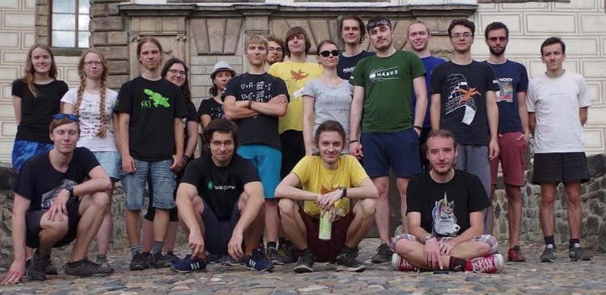
Základní informace
Snaha/cíl
Inspirace a rozvoj žáků ve fyzice
Stránka motivační, socializační a vzdělávací
Rozvoj organizátorů
Informace
Založený v roce 1987 – 35. ročník
Zastřešený Ústavem teoretické fyziky MFF UK
Financovaný OPMK
Přibližně 40 aktivních organizátorů
Studenti MFF UK, ČVUT,...

Slide 4
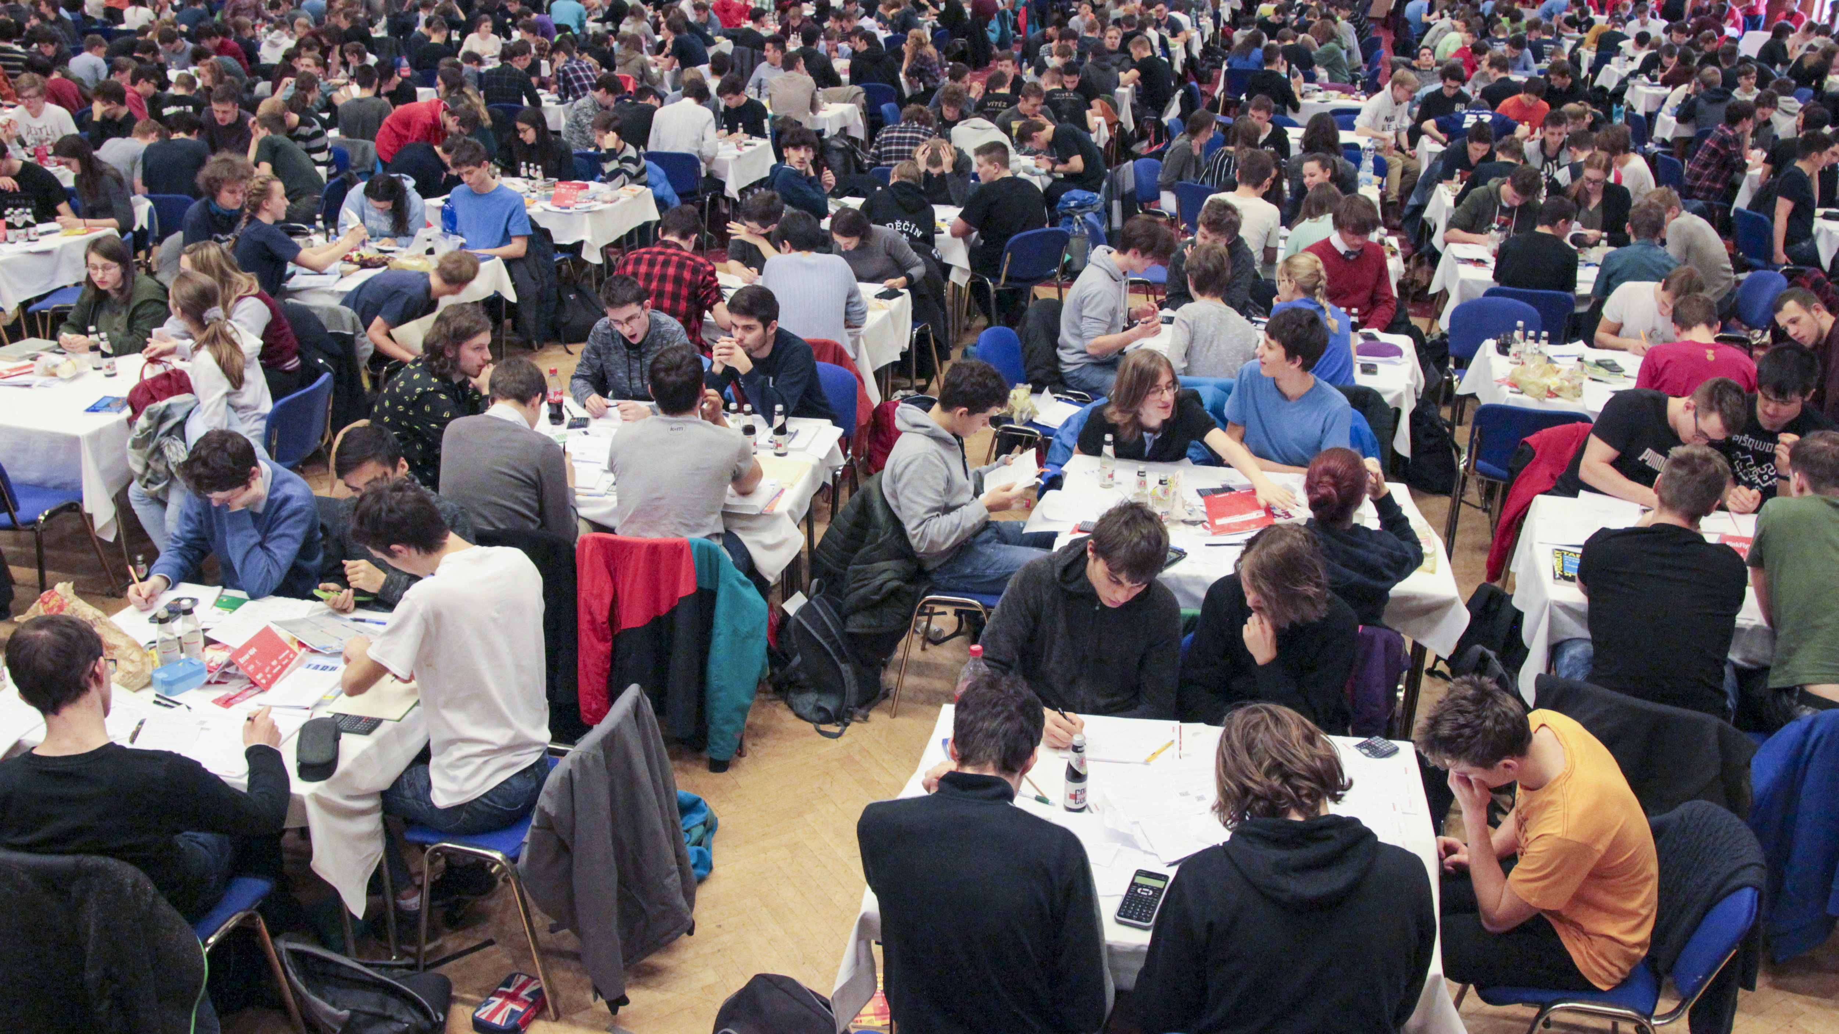
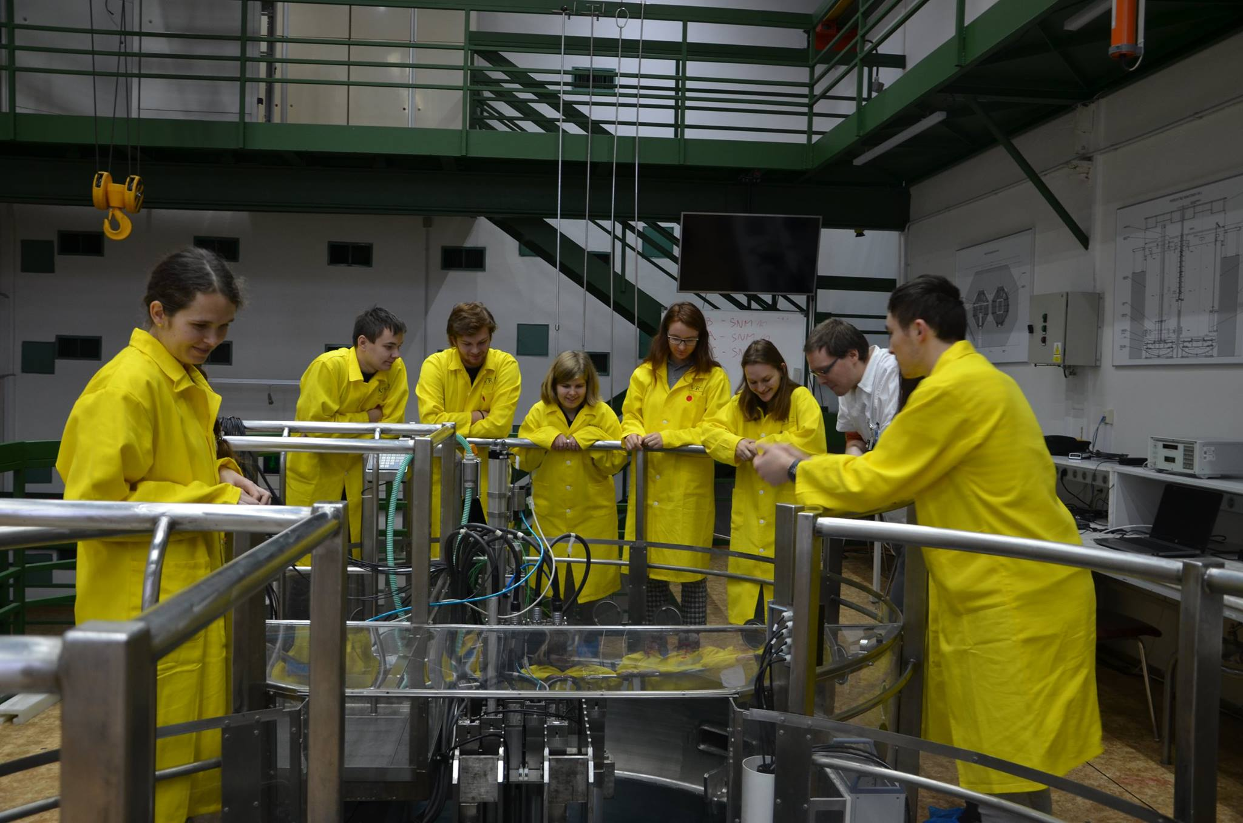
Aktivity FYKOSu pro středoškoláky
Soutěže
Fyzikální Korespondenční Seminář
Fyziklání
Fyziklání Online
Fyzikální Náboj
Exkurze
Týden s Aplikovanou Fyzikou
Den s Experimentálnou Fyzikou
Soustředění

Slide 5
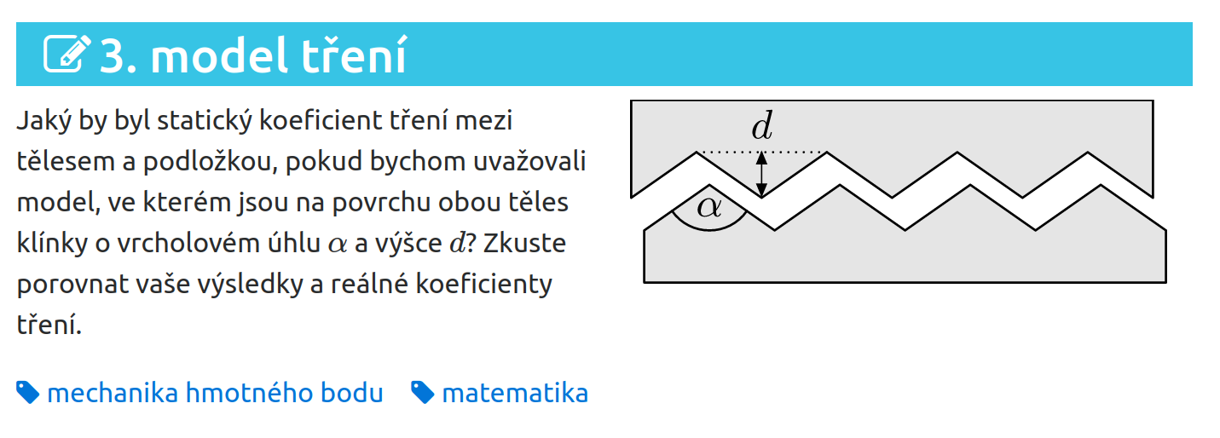
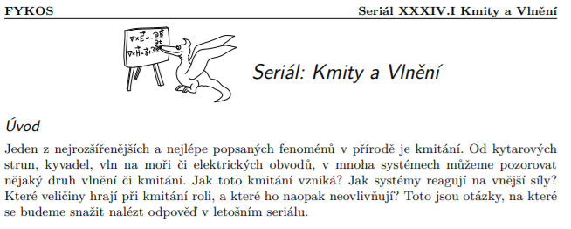
Seminář FYKOS
Základ
6 sérií po 8 úlohách
Úlohy
Tématická pestrost
Vyváženost v rámci ročníku
Typy úloh
Jednoduché – zapojení prváků
Klasické – težší a zajímavější pro maturanty
Problémové – zamyšlení, rešerše
Experimentální
Seriál – rozšířující učivo

Slide 6
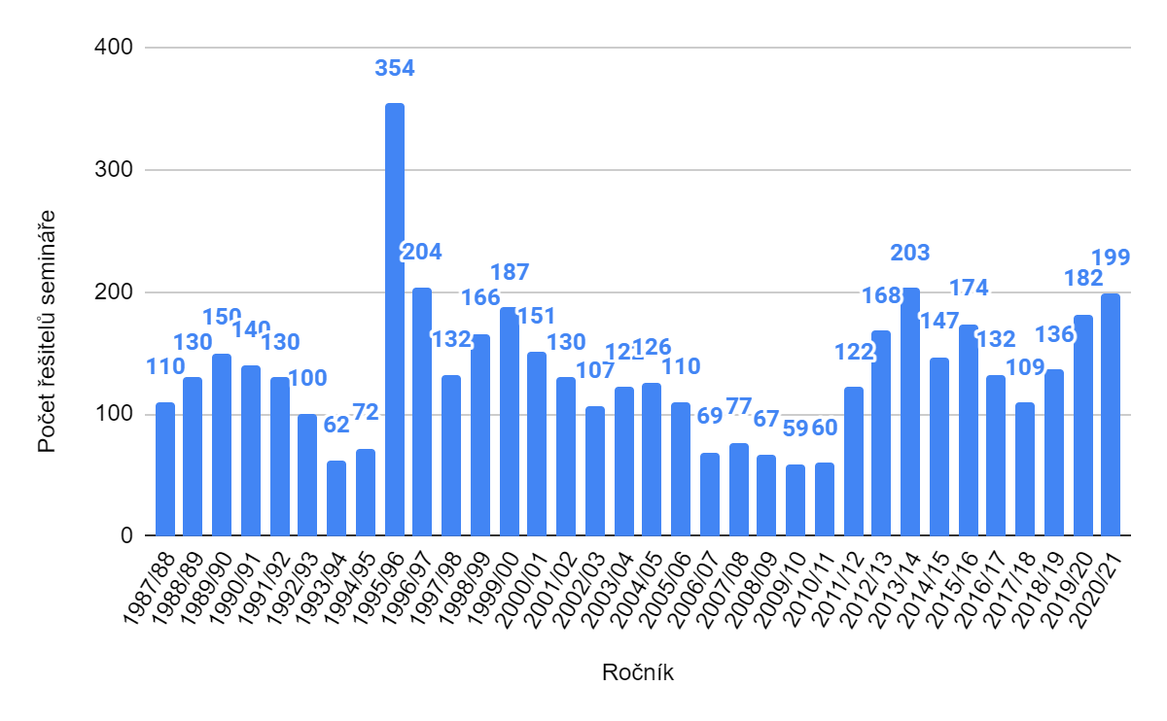
Seminář FYKOS
Online
Možnost stahovat si opravená řešení. Nyní opět fyzické posílání pro přímější interakci
Zachování počtu řešitelů

Slide 7
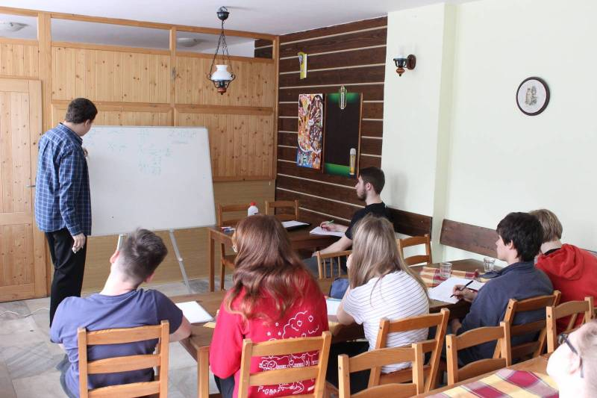
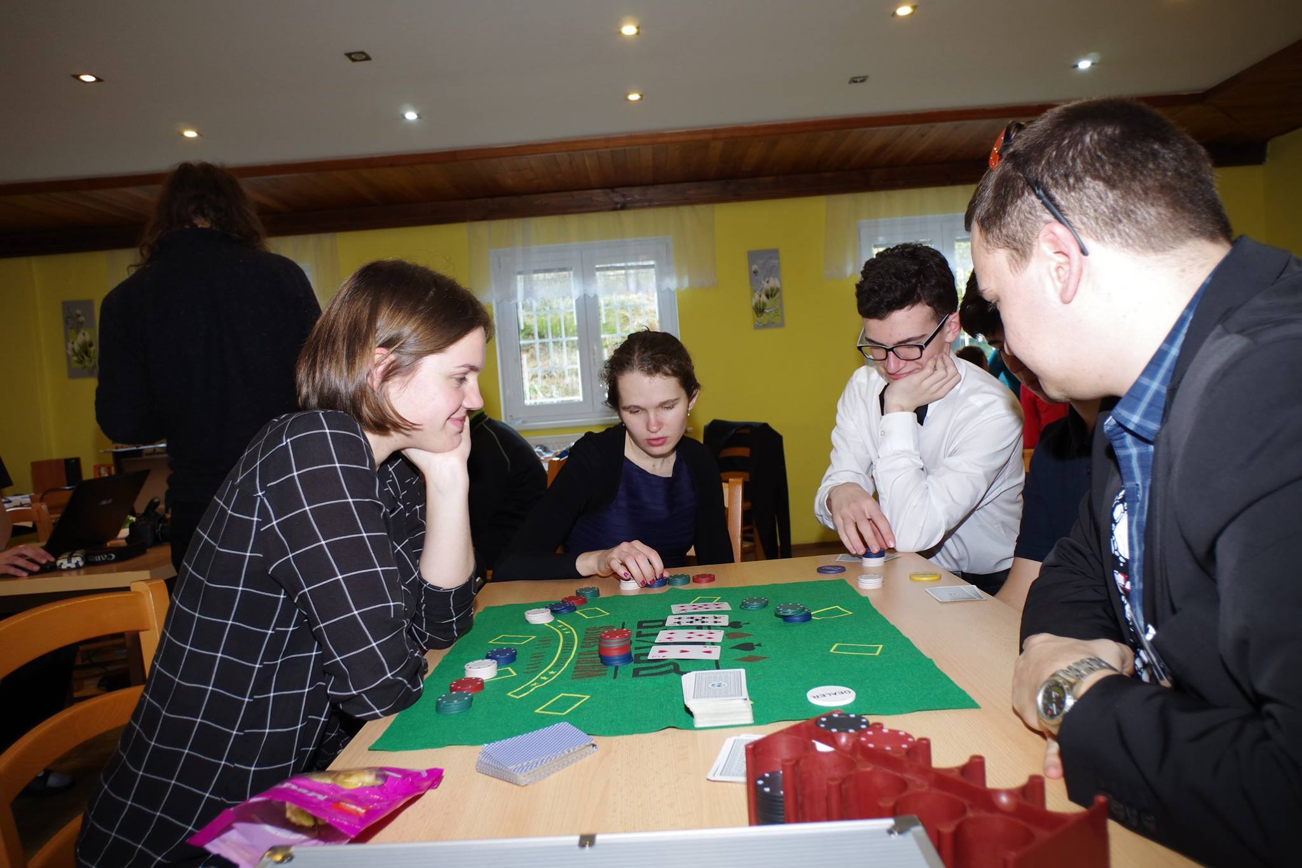
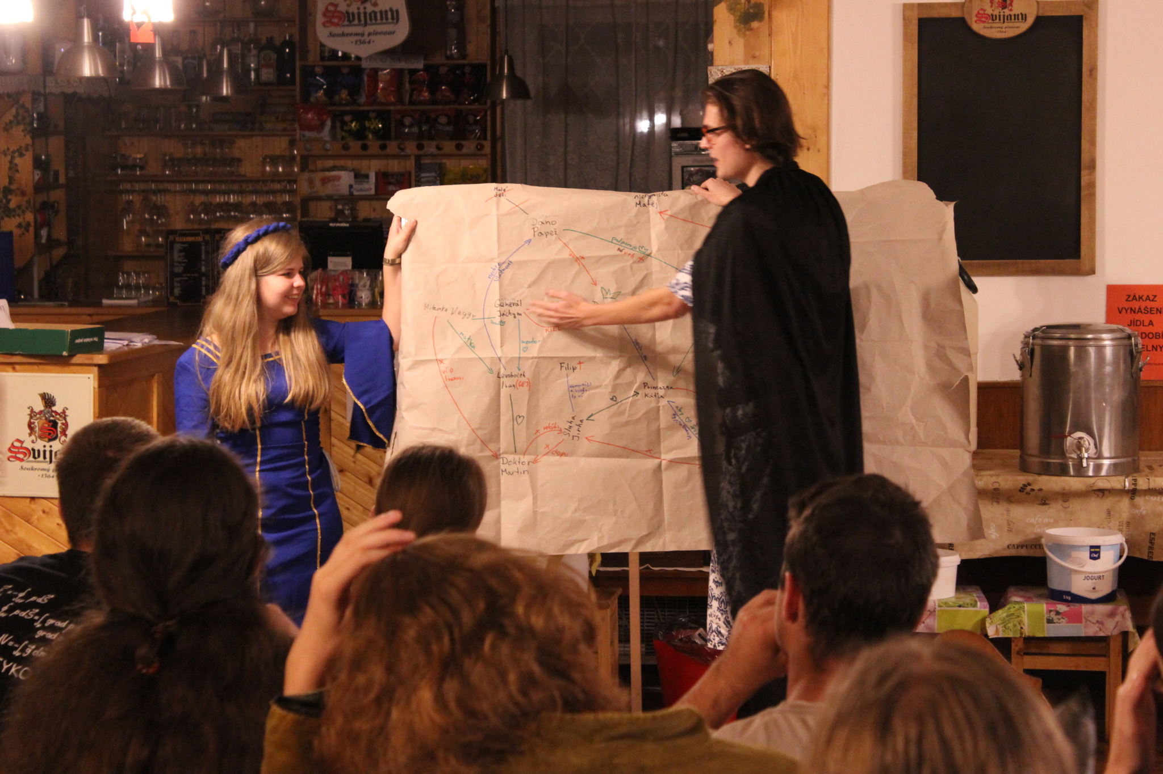
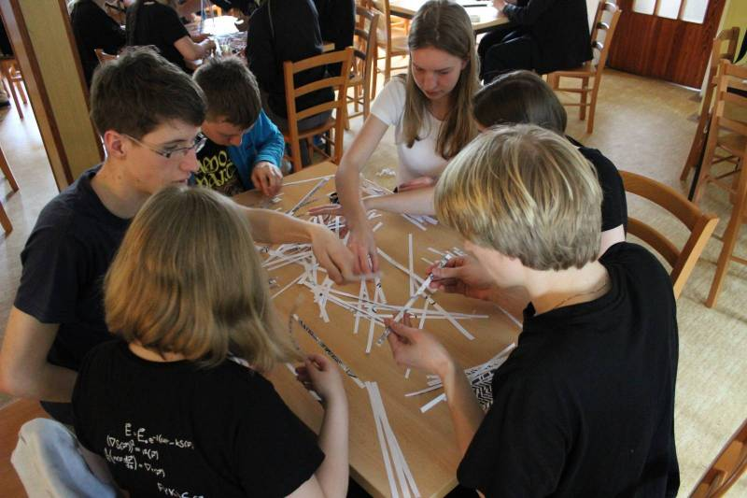
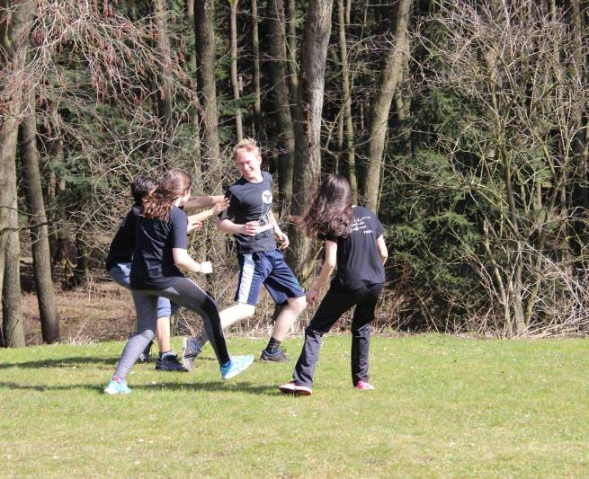
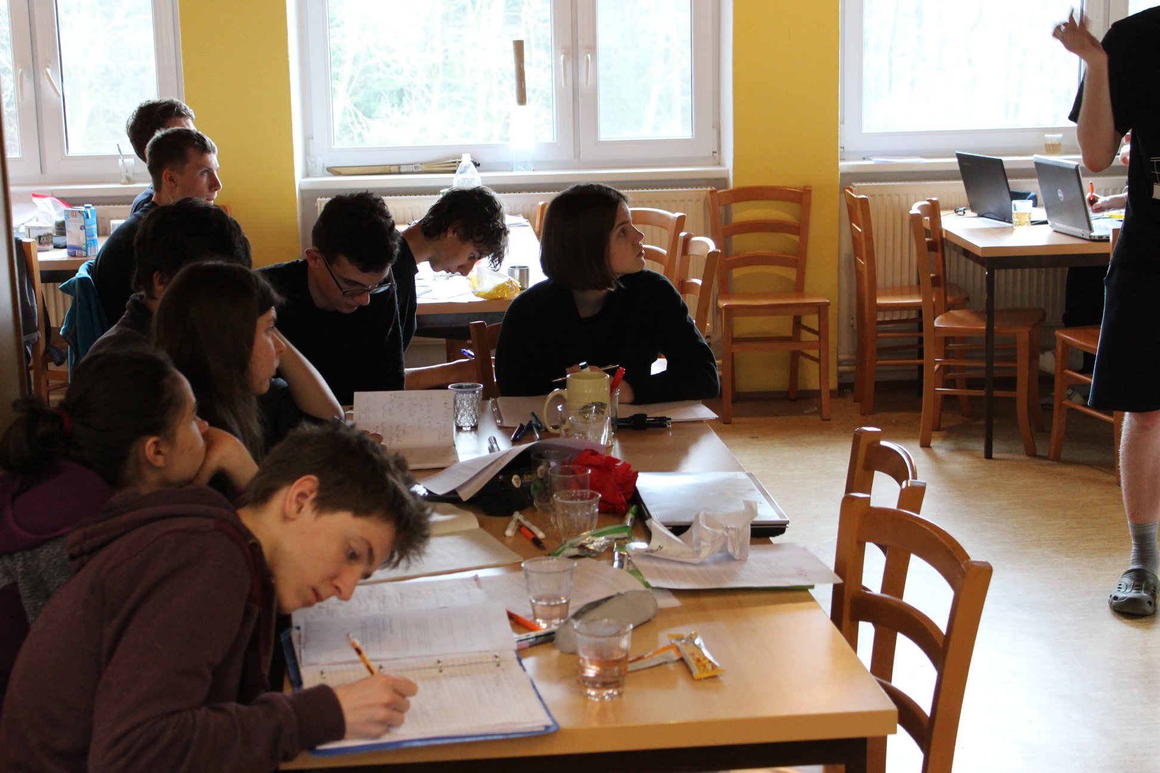
Soustředění

Slide 8
Soustředění
Odborné aktivity
Přednášky, cvičení a konzultace
Experimenty
Mezioborový přesah
Socializační aktivity
Diskuse
Networking
Práce a soutěže v týmu
Rozvoj dalších dovedností
Prezentování odborné práce
Logické a strategické hry
Práce v týmů

Slide 9
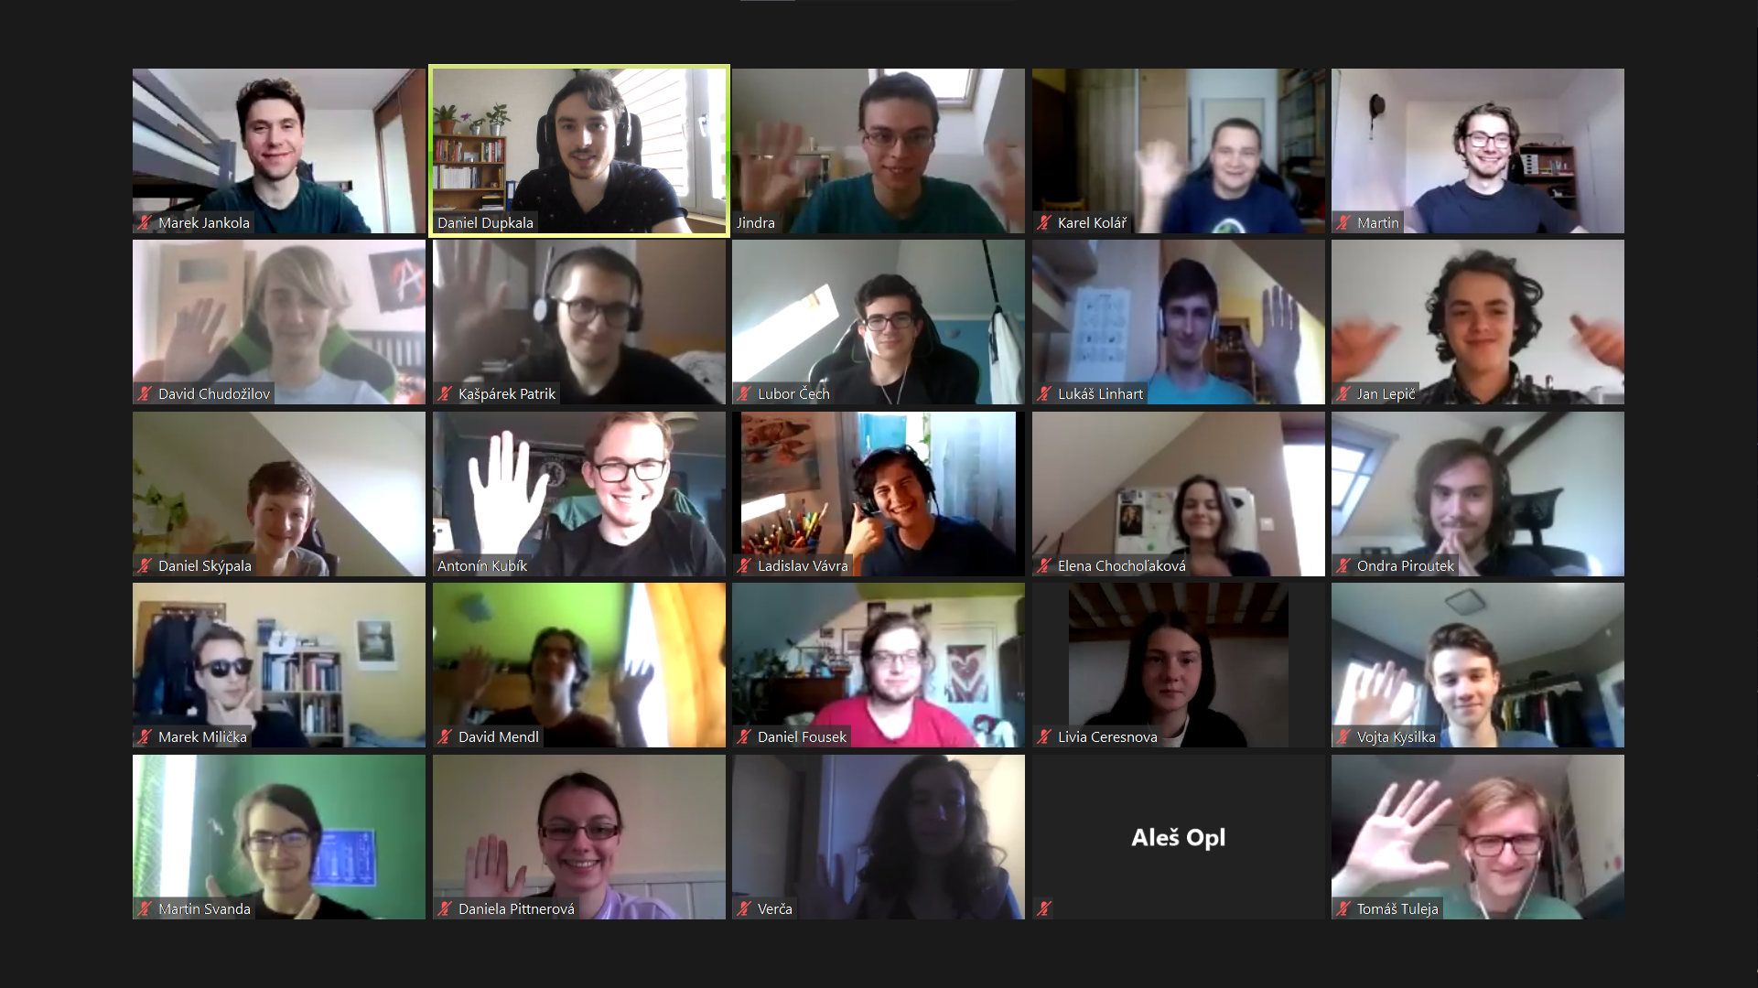
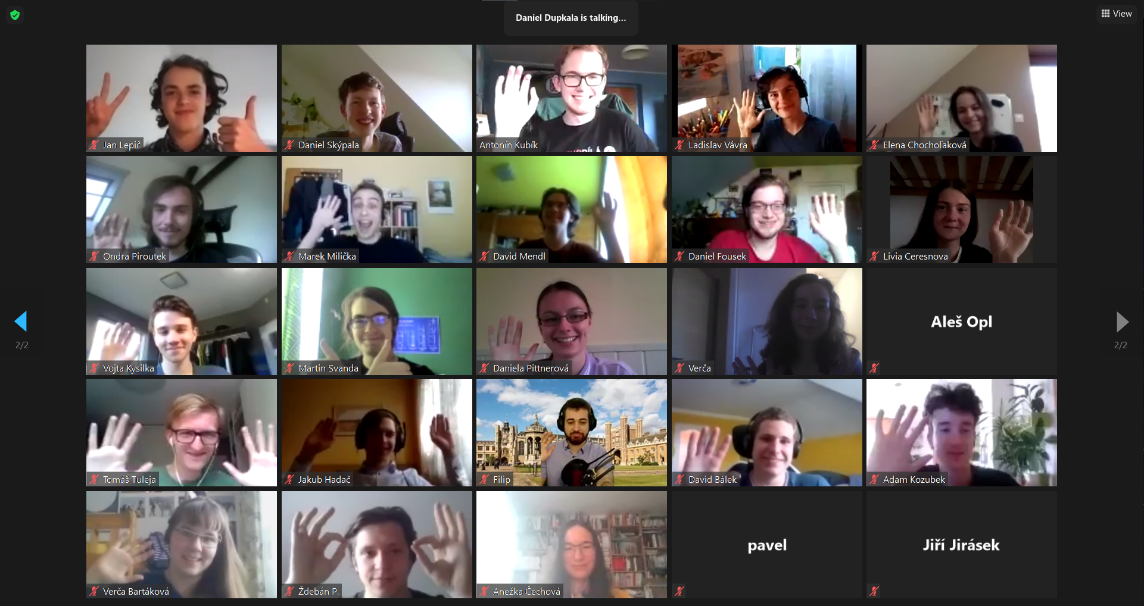
FYKOSí Online Víkend
Poslední soustředění
Jaro 2020 - zrušeno
Podzim 2020 – proběhlo prezenčně
Jaro 2021 - FYKOSí Online víkend
FYKOSí Online Víkend
Socializační charakter
Víkendový program
Diskusní večer, hry
Panel o studiu fyziky
32 účastníků

Slide 10
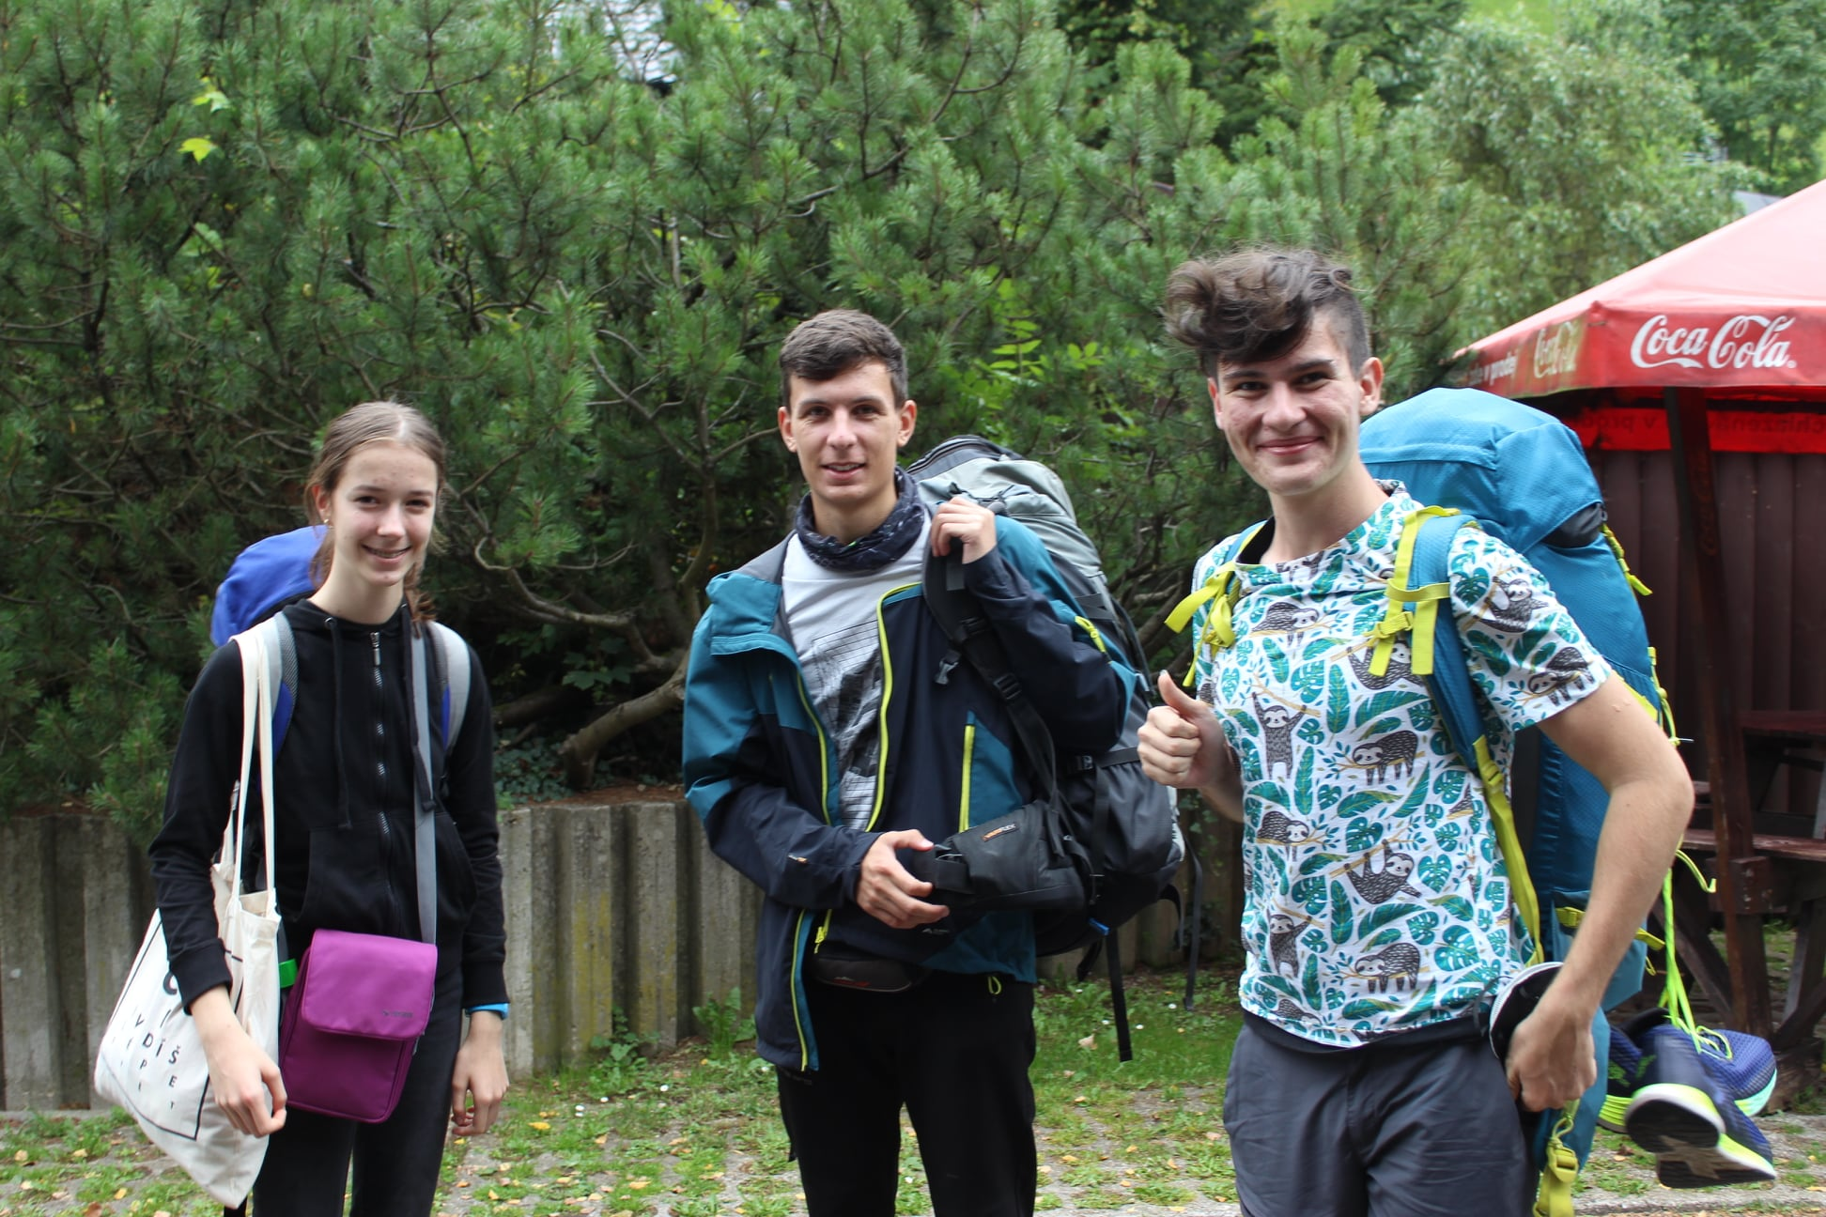
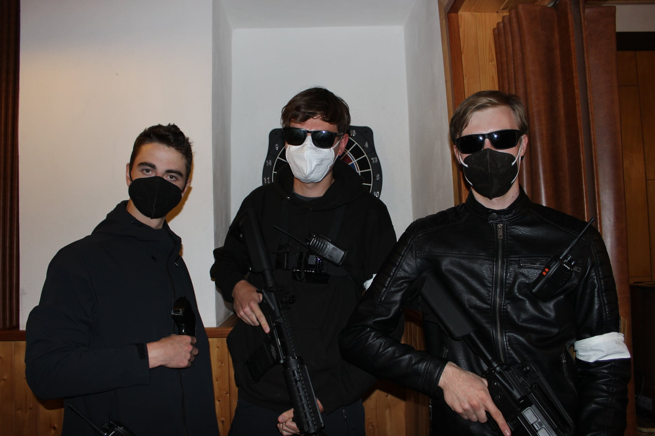
Příští soustředění
Poslední soustředění
Jaro 2020 - zrušeno
Podzim 2020 – proběhlo prezenčně
Jaro 2021 - FYKOSí Online víkend
Podzim 2021 – proběhlo prezenčně
Velký zájem – 37 účastníků
Příští soustředění
Duben 2021

Slide 11
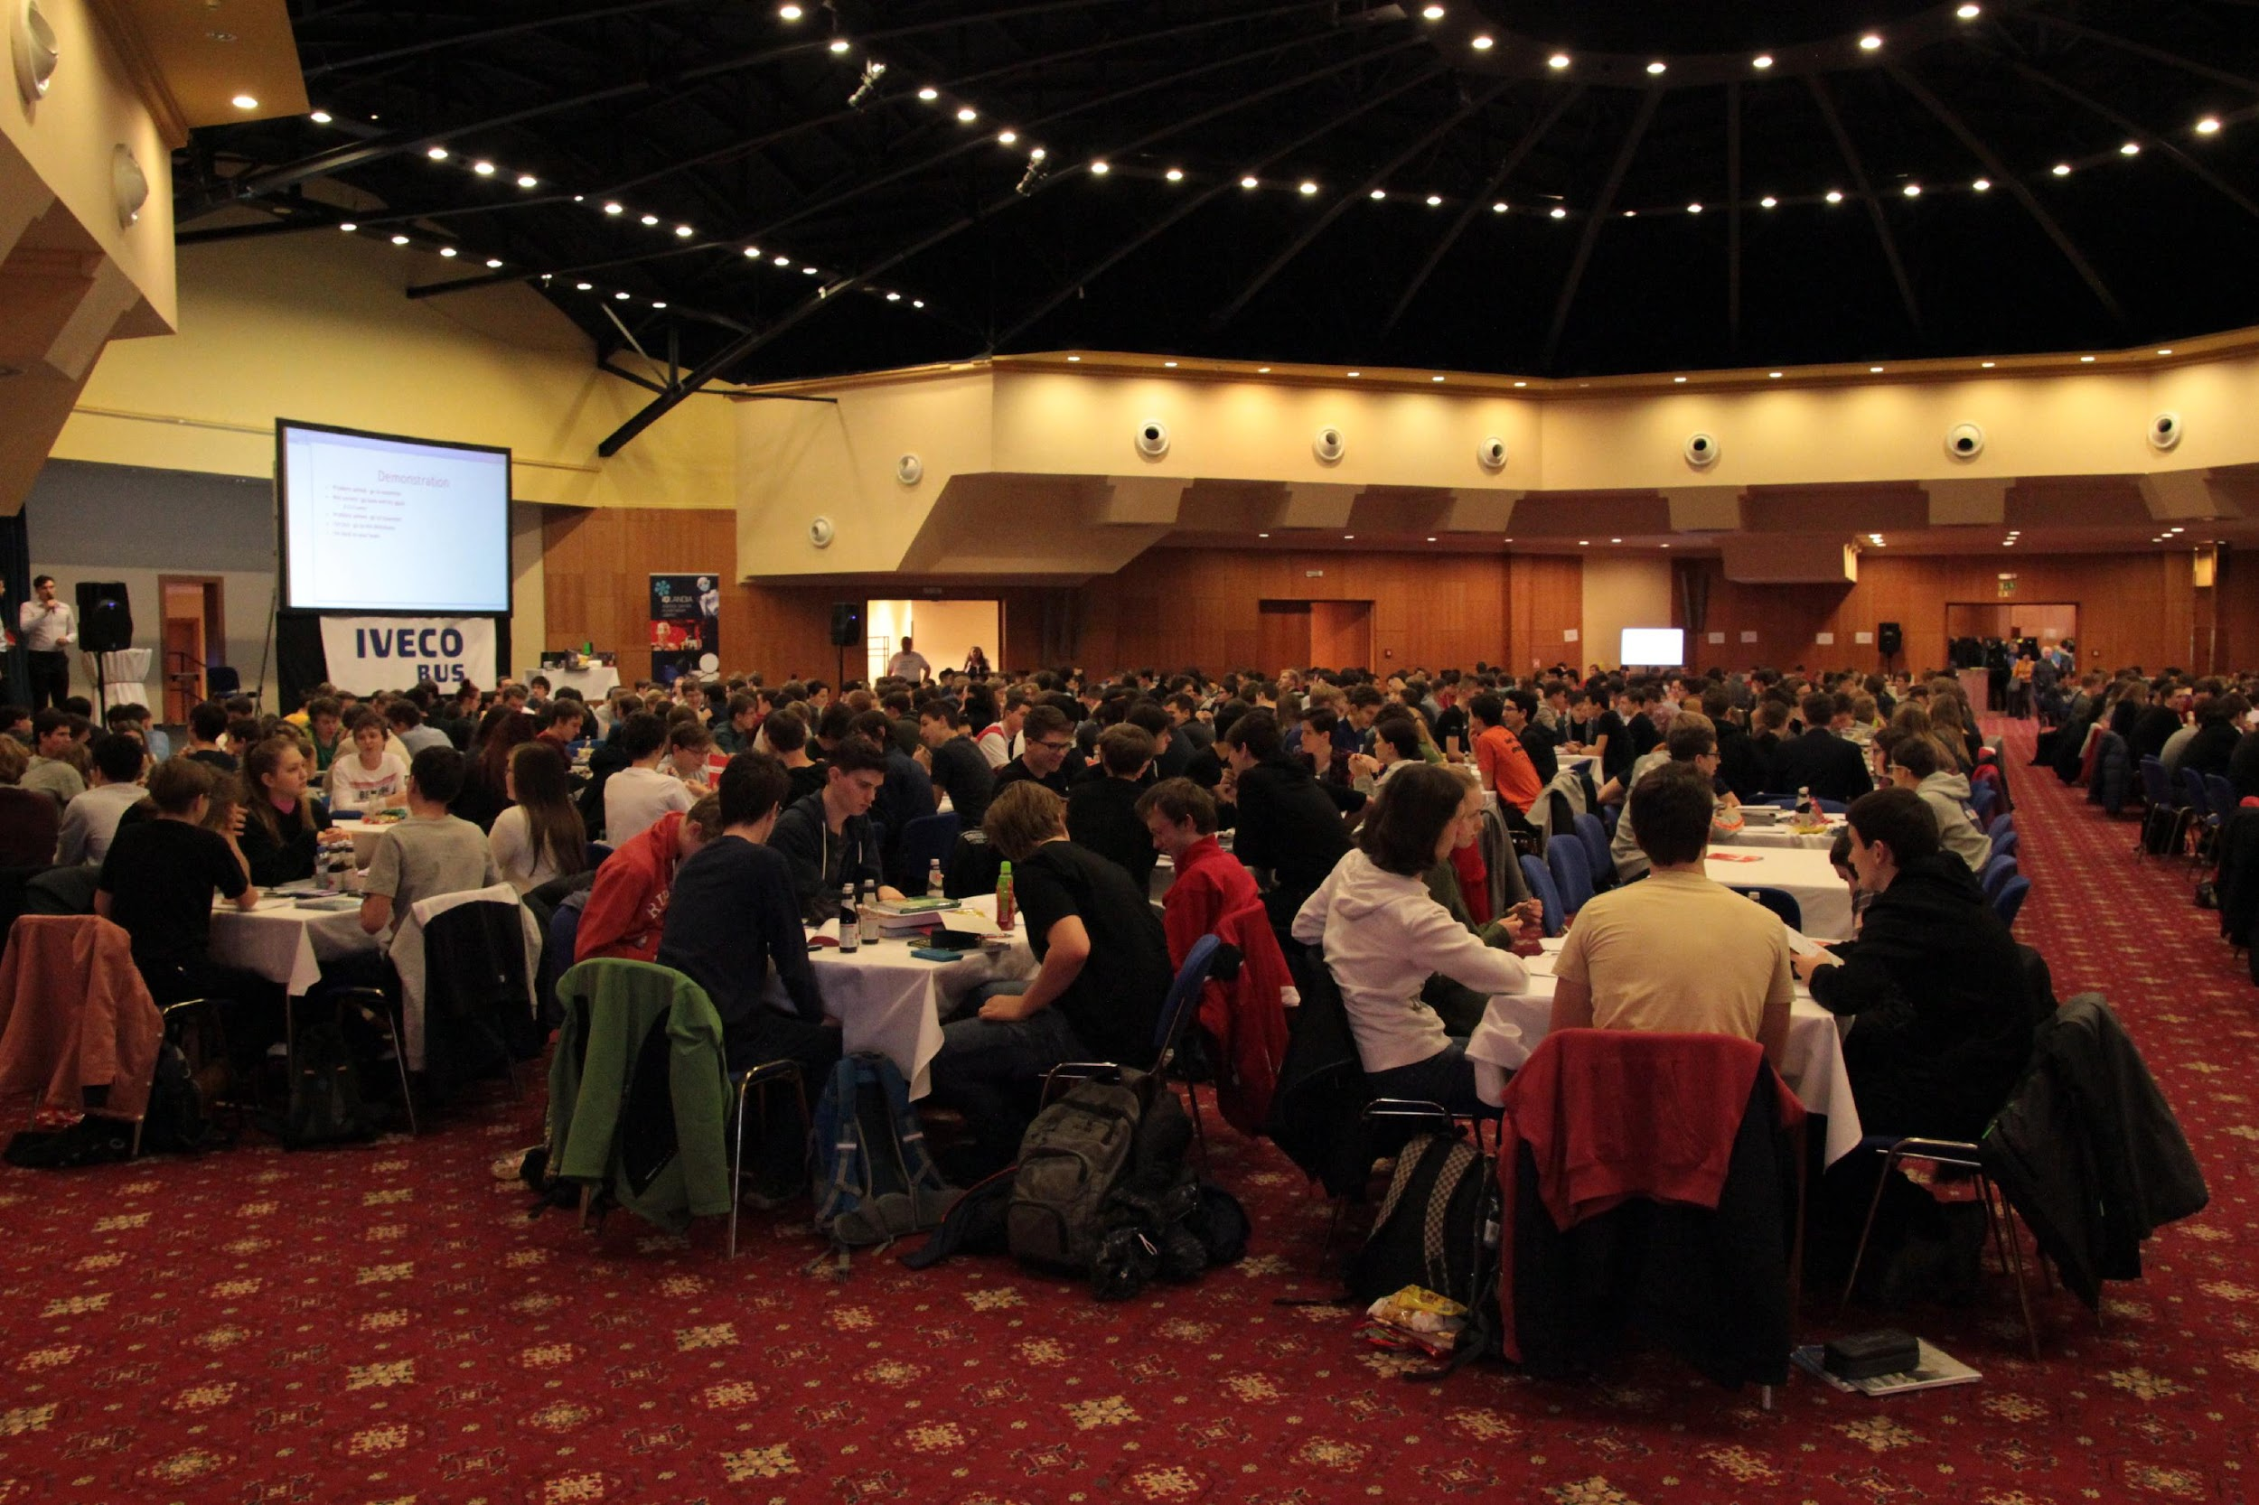
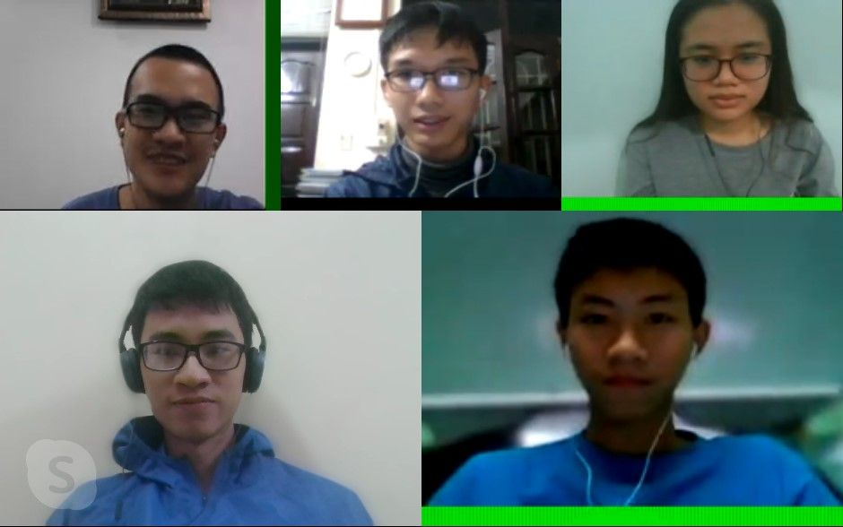
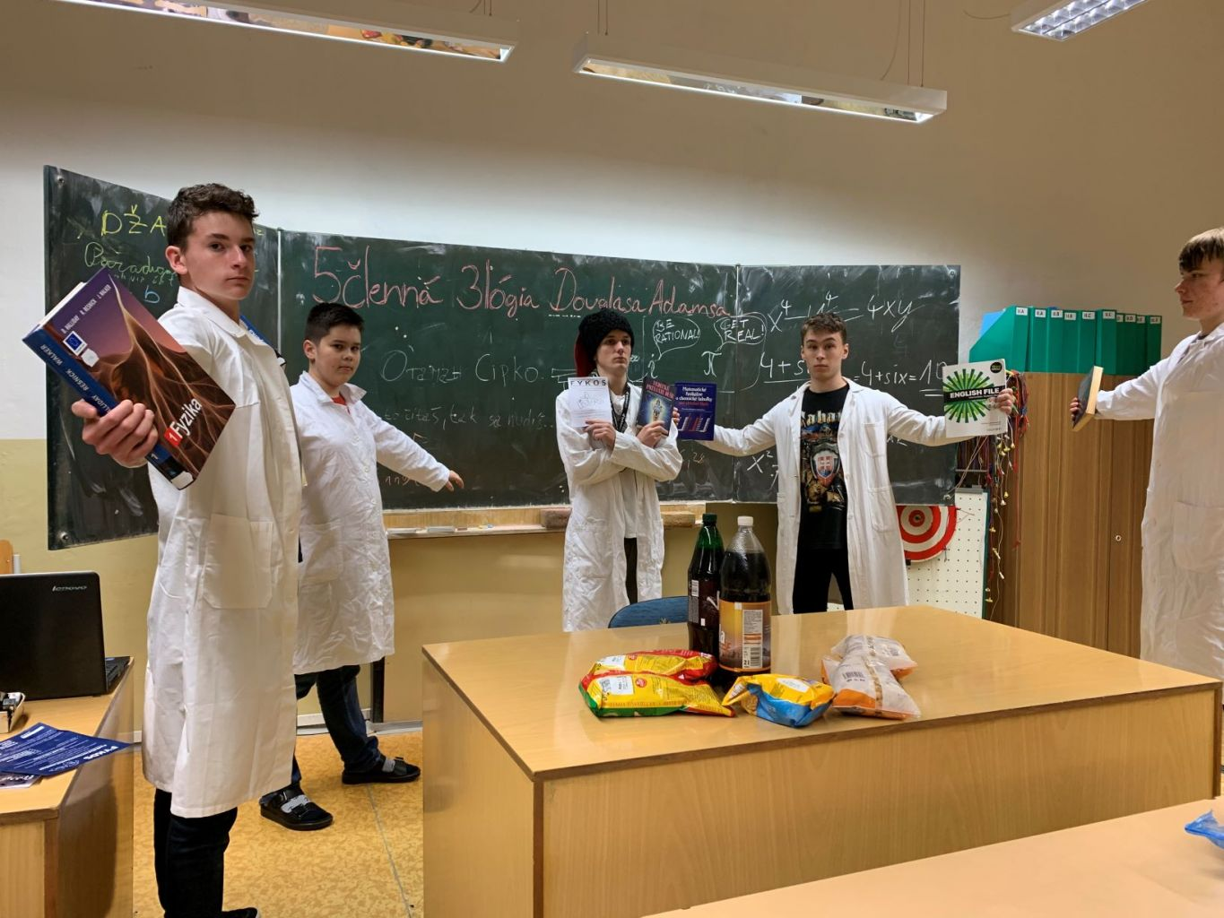
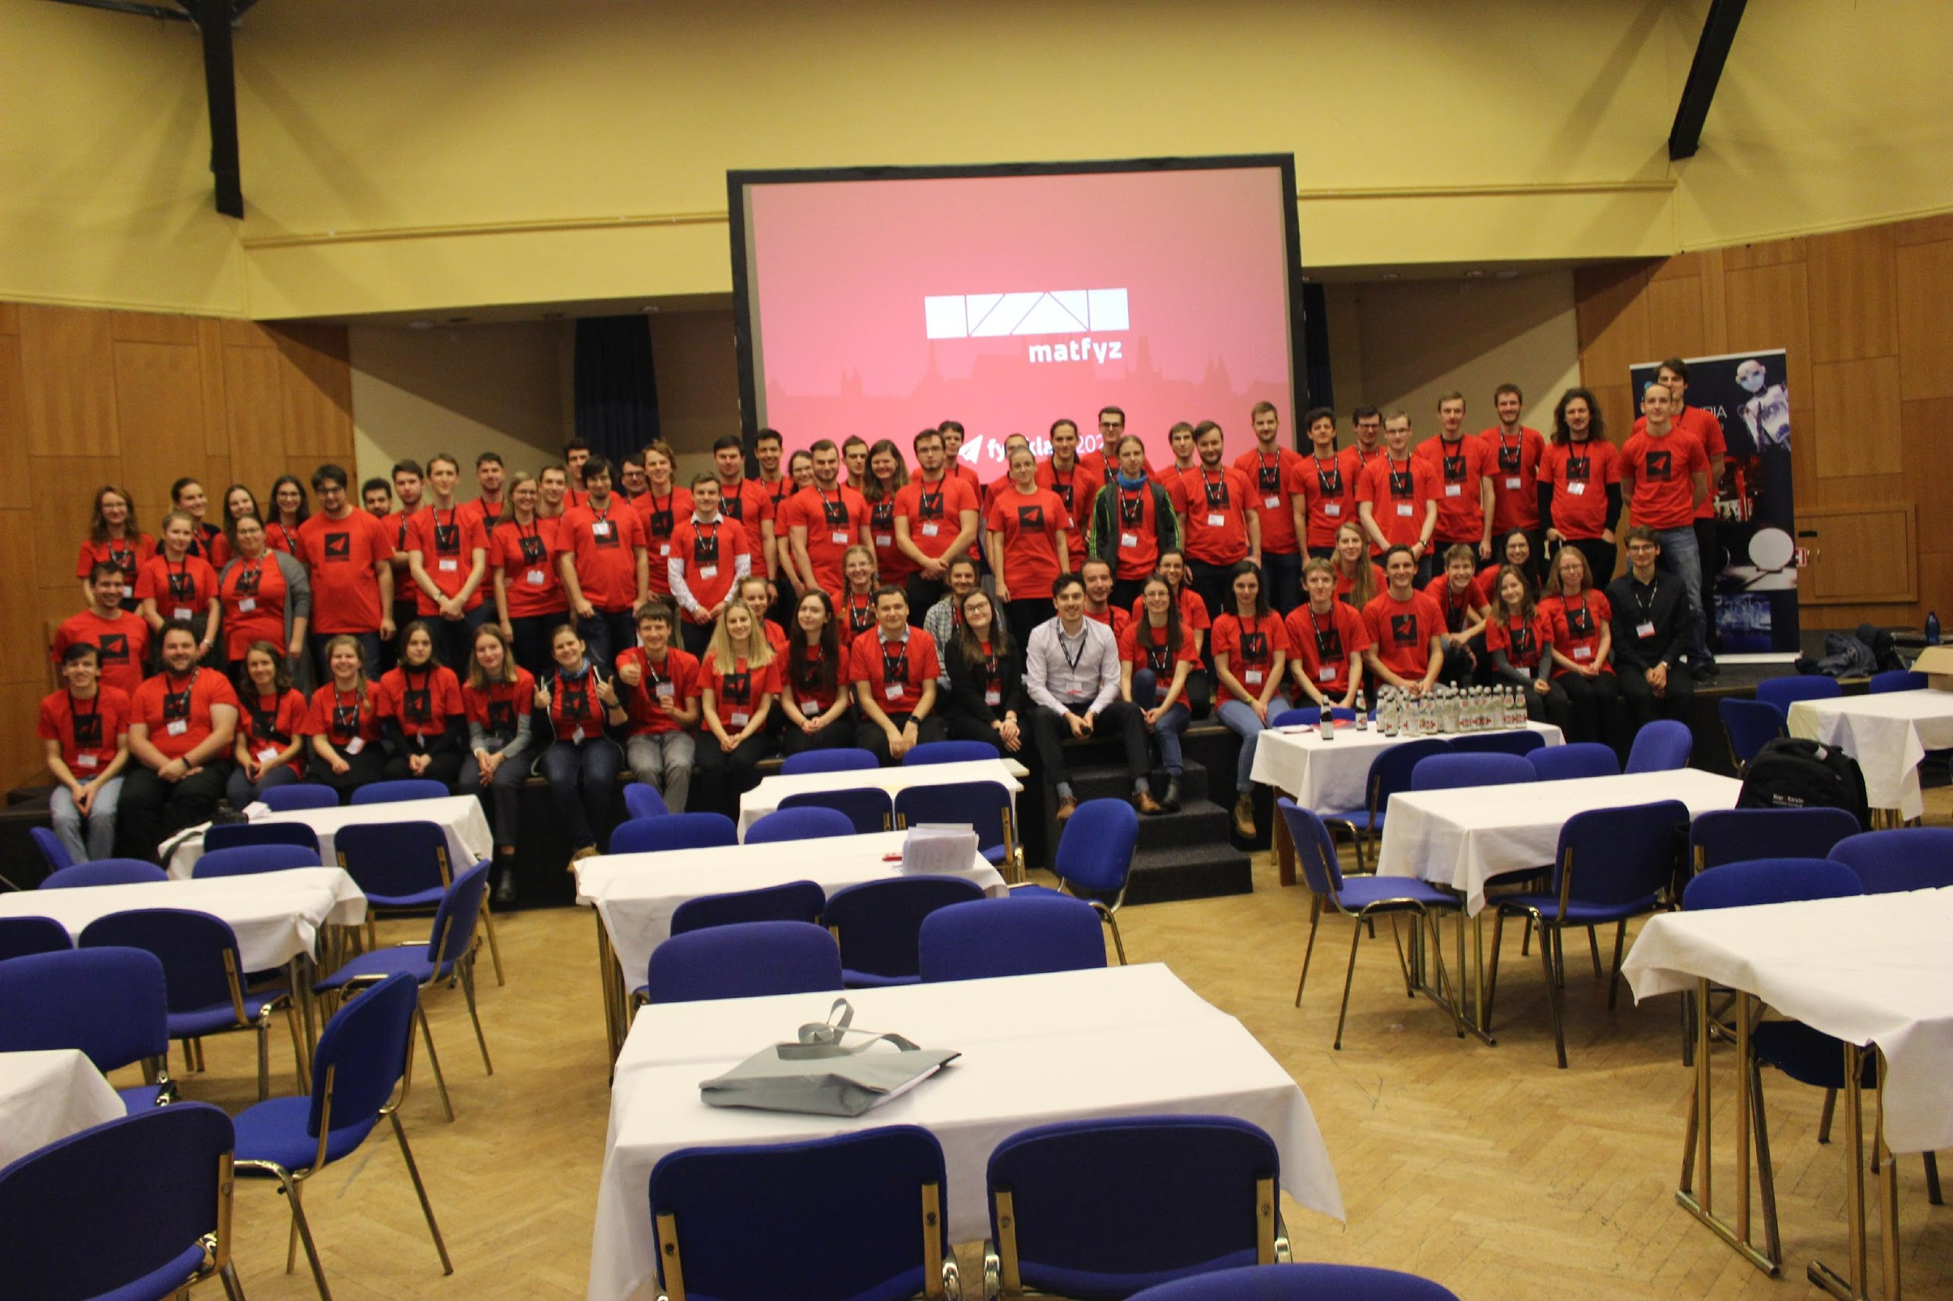
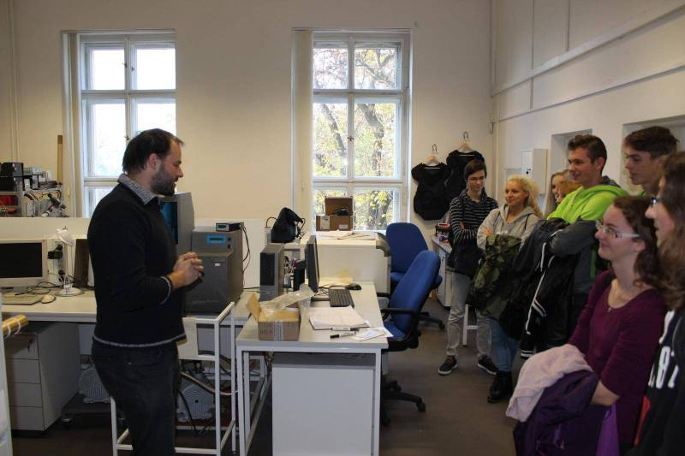
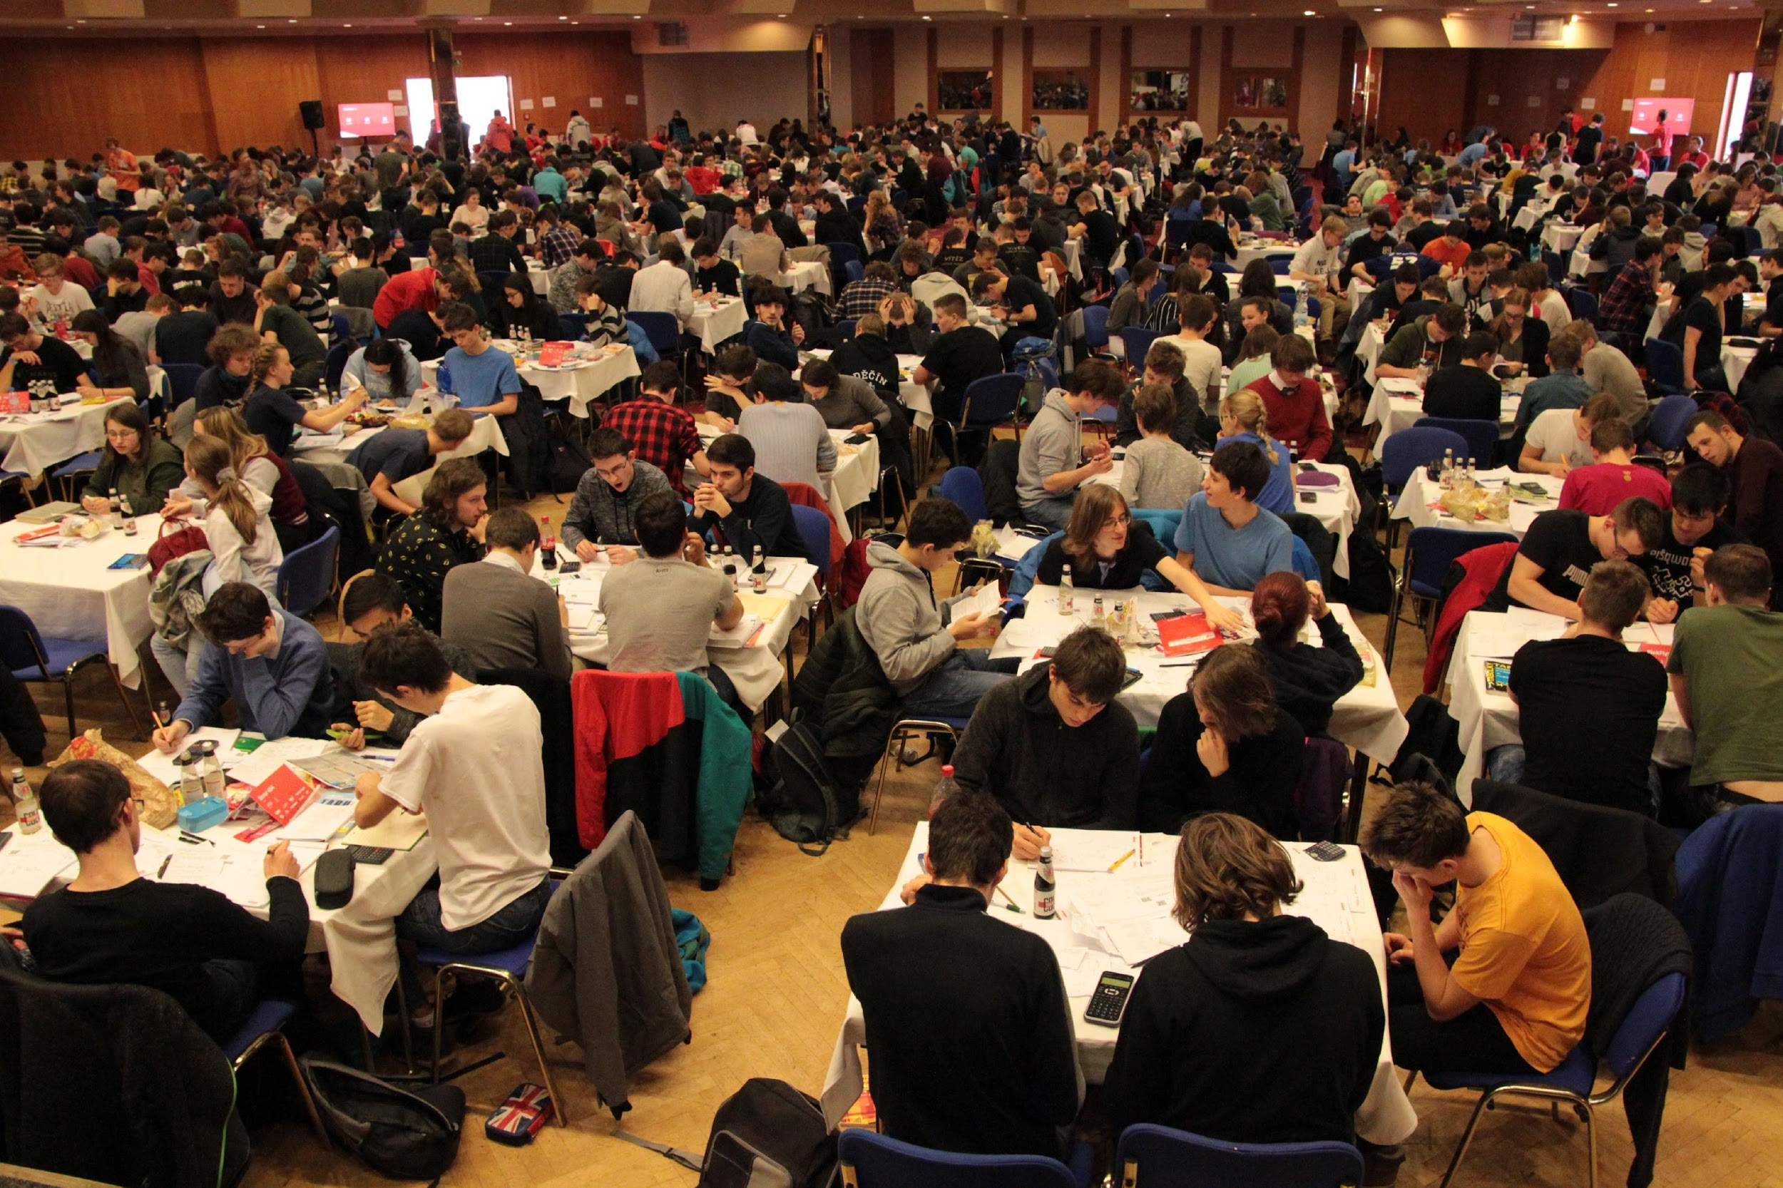
Fyziklání a Fyziklání Online

Slide 12
Fyziklání a Fyziklání Online
Poslední soustředění
Odborná část – rozvoj dovedností ve fyzice
Motivace – skvělá atmosféra, vzpomínky
Doprovodný víkendový program a projekt v rámci Erasmu+
A mnohem více – v přednášce D. Dupkaly

Slide 13
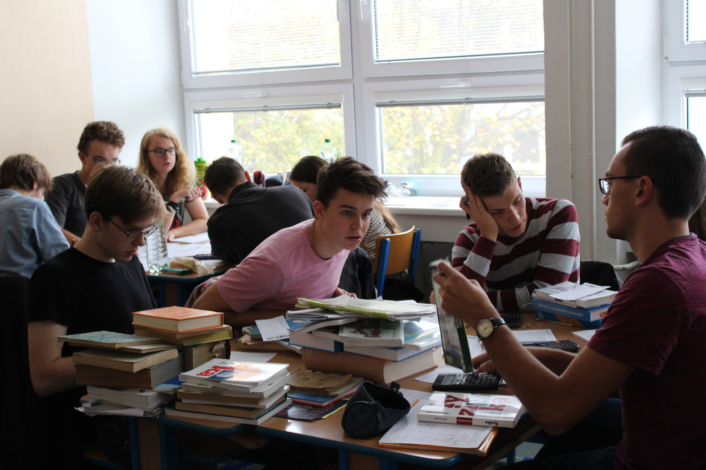
Fyzikální Náboj
Charakterově podobný Fyziklání
Organizovaný ve spolupráci se Slovenským FKS
Běžně v Praze a Ostravě
Minulé dva ročníky online

Slide 14
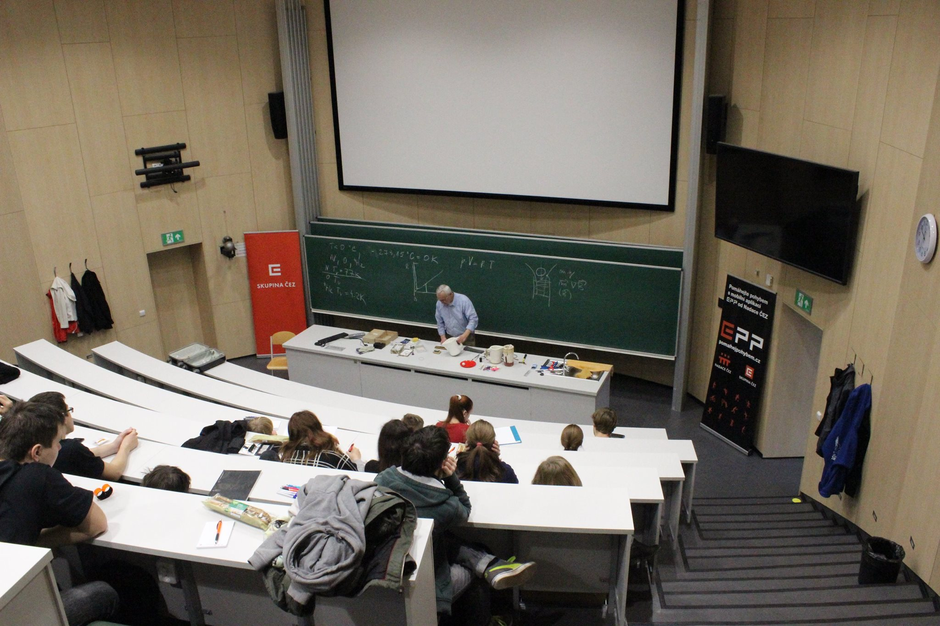
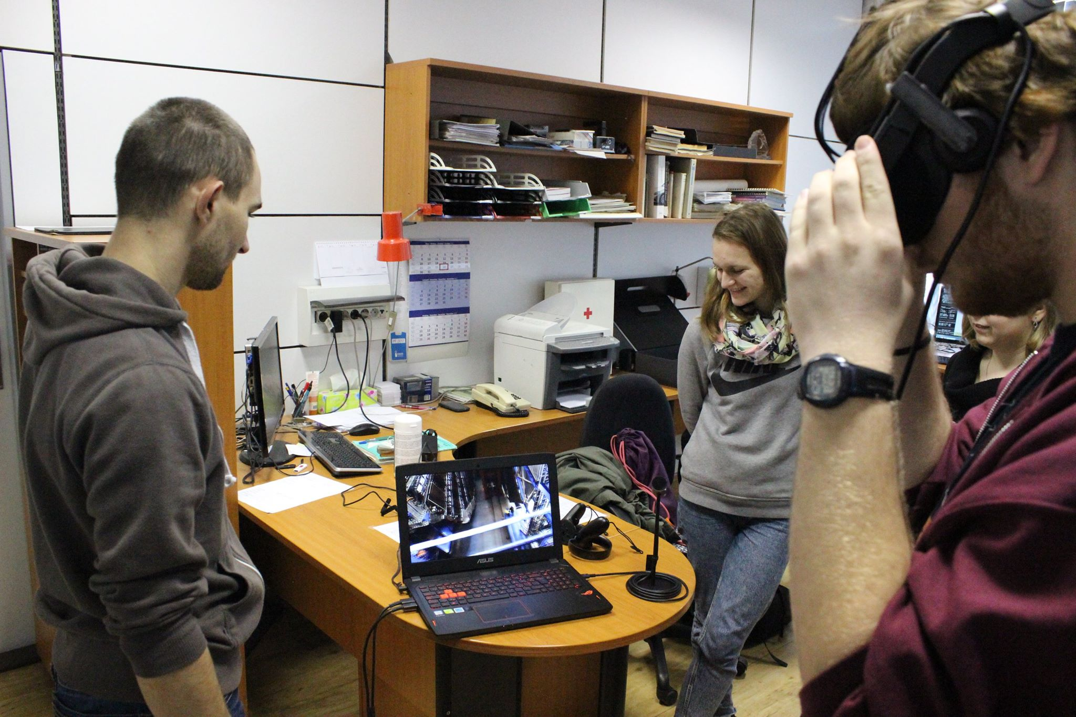
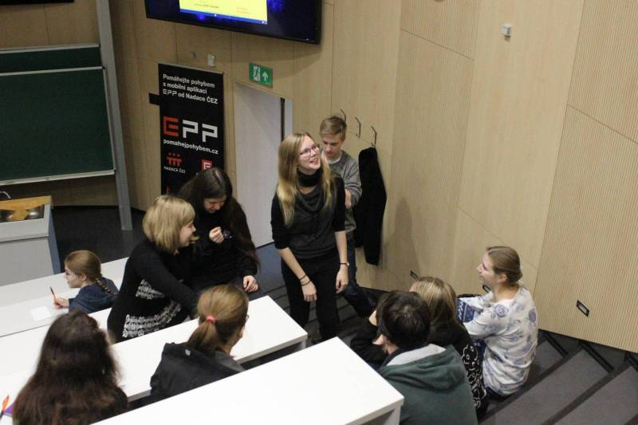
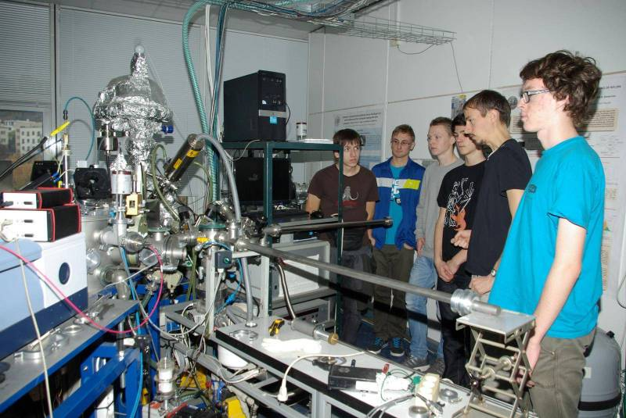
Den s experimentální fyzikou

Slide 15
Den s experimentální fyzikou
Základ
Přiblížení experimentální fyziky
Přímý kontakt s vědeckou prací
Rozšíření obzorů
Silný zážitek
Socializačný charakter
Networking
Informační charakter
Informace o studiu a vědecké kariéře

Slide 16
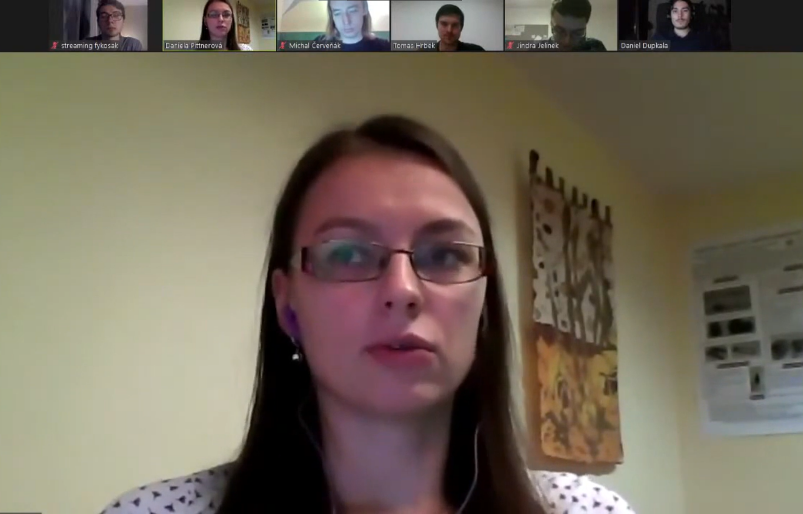
DSEF 2020
Distanční verze – stejný účel
Odborné přednášky – živě přes YouTube
Možno shlédnout zpětně
Kanál fykosak
Předtočené video-exkurze, představení laboratoří
Diskusní panel živě s dotazy
Výhody
Dostupnost
Záznam – větší dosah
Rozšíření našich možností
Poučení pro příště

Slide 17
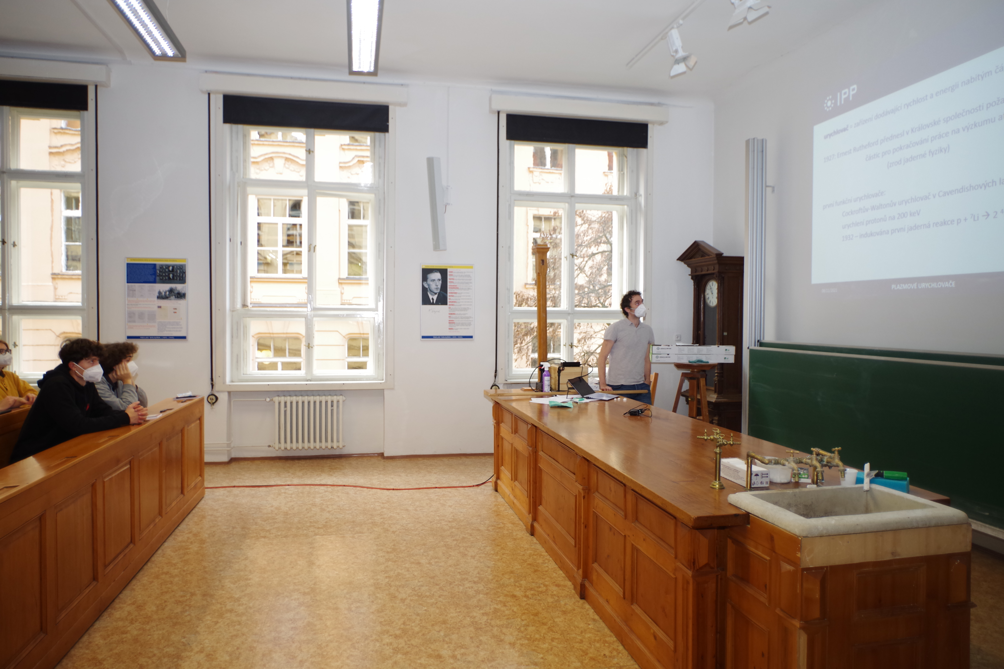
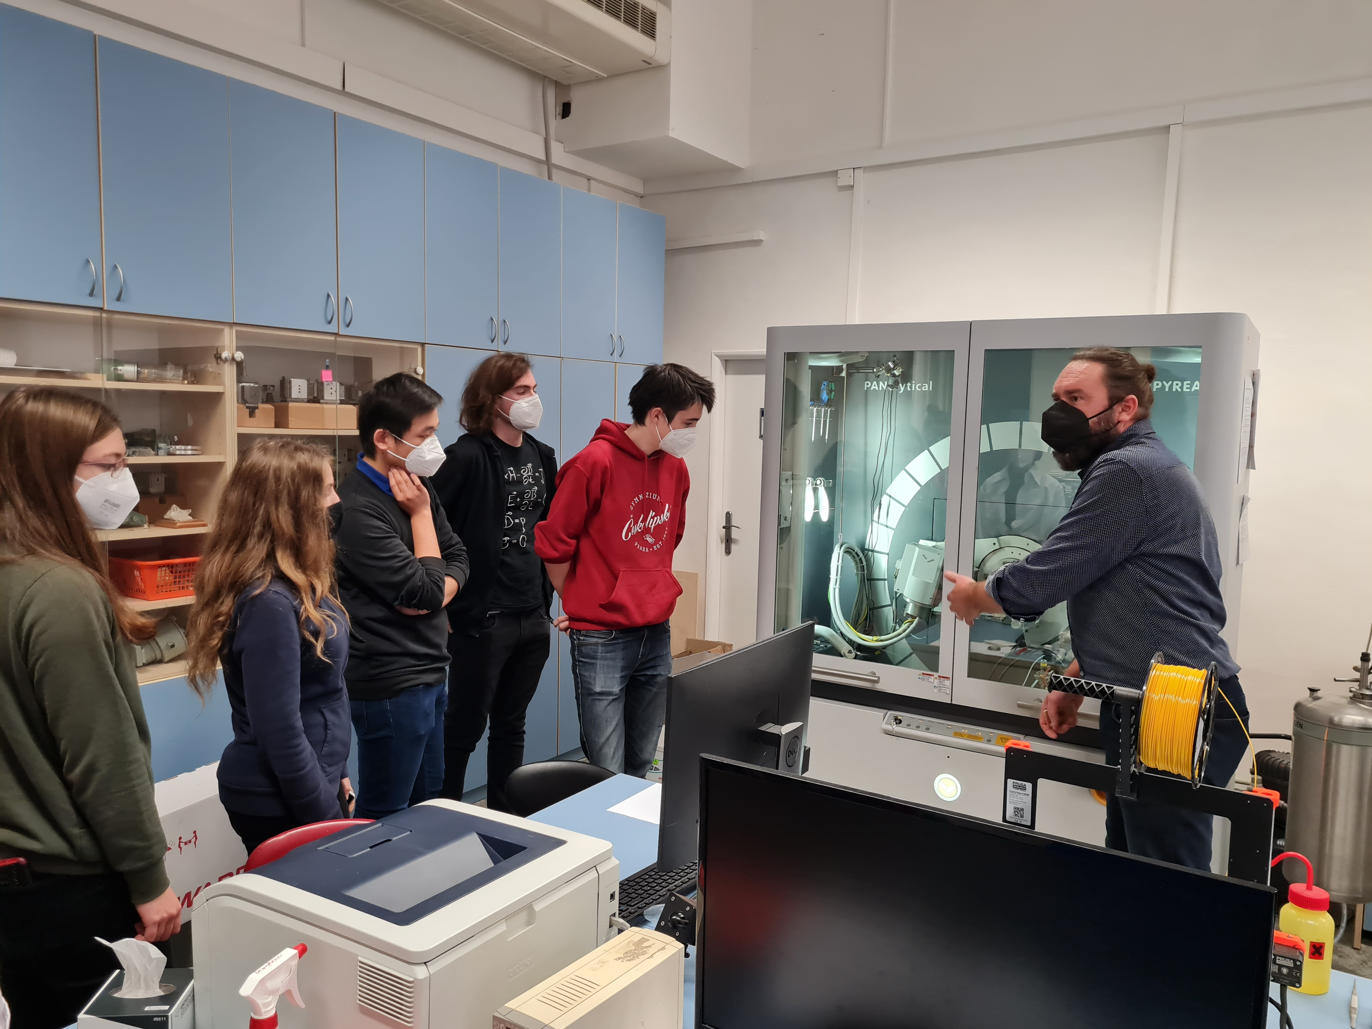
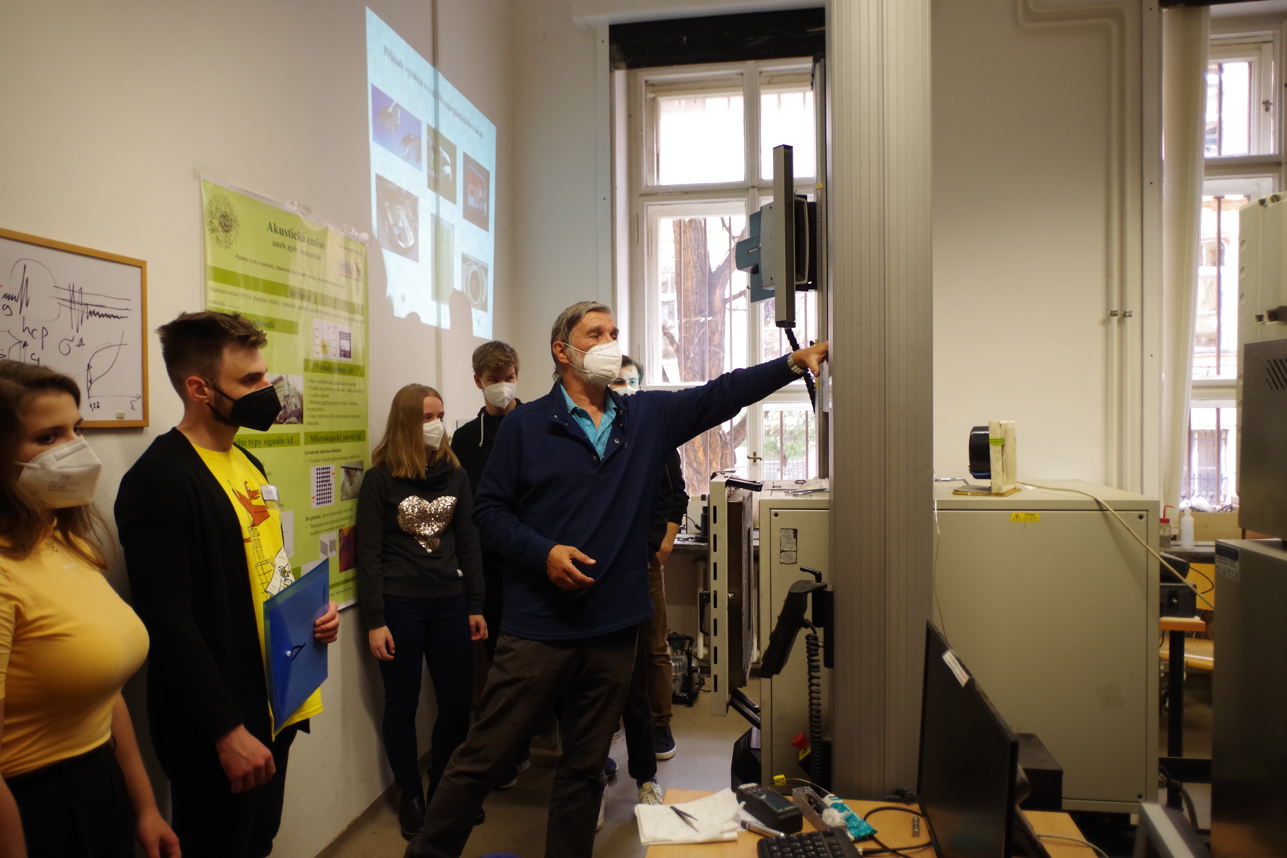
DSEF 2021
Distanční verze – stejný účel
Opět prezenčně
Velký zájem – 62 účastníků
Přísná hygienická opatření pro bezpečnost
Testy, očkování, respirátory, zákaz konzumace potravin uvnitř

Slide 18
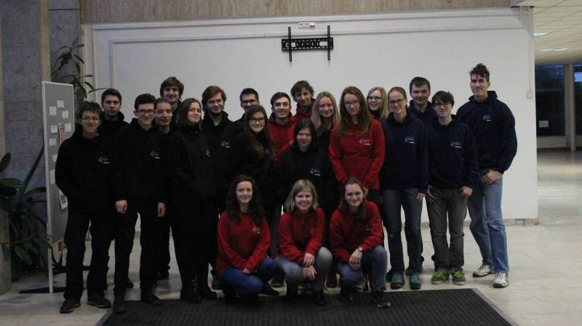
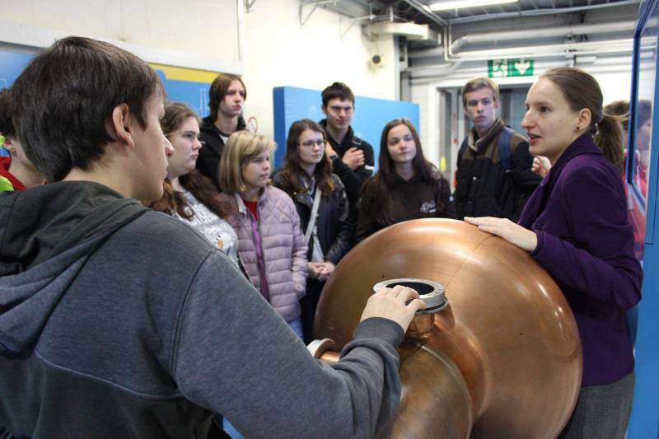
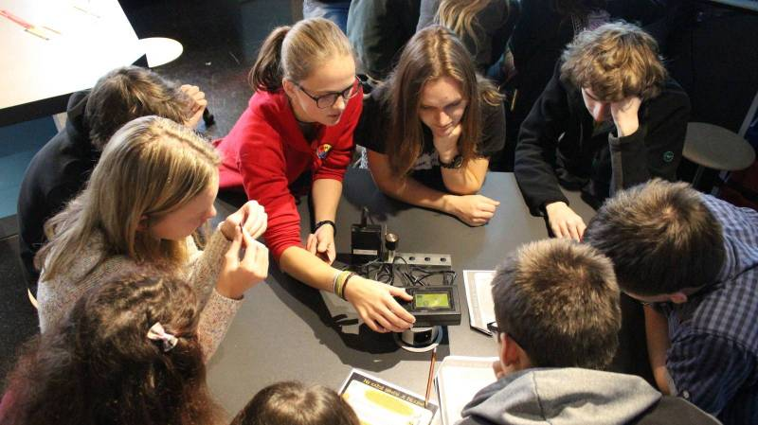
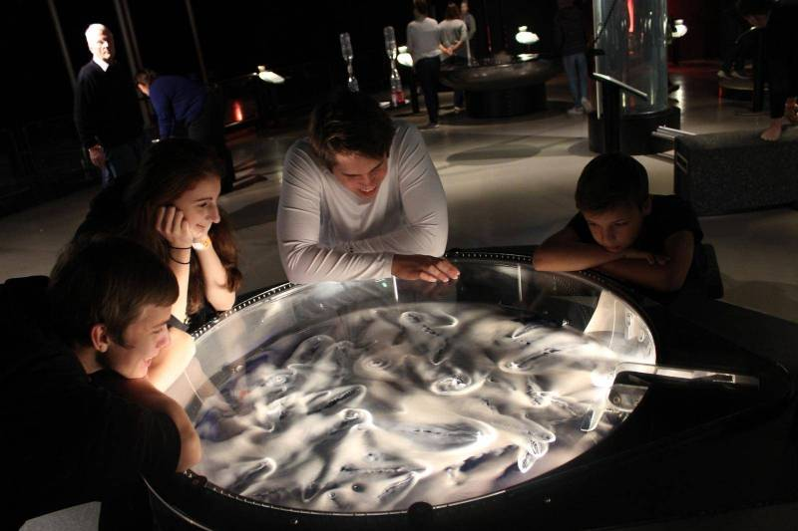
Týden s aplikovanou fyzikou

Slide 19
Akce 35. ročníku
Podzimní soustředění – 9. 2021
Den s experimentální fyzikou – 8. 11. 2021
Fyzikální náboj – 11. 2021
Fyziklání Online – 24. 11. 2021 (11. ročník)
Seminář FYKOS – průběžně
Fyziklání – 11. 2. 2022 (Praha, 16. ročník)
Jarní soustředění – 4. 2022
O akce je zájem. Pokračujeme prezenčně, dokud to jde (za dodržování hygienických opatření)

Slide 20
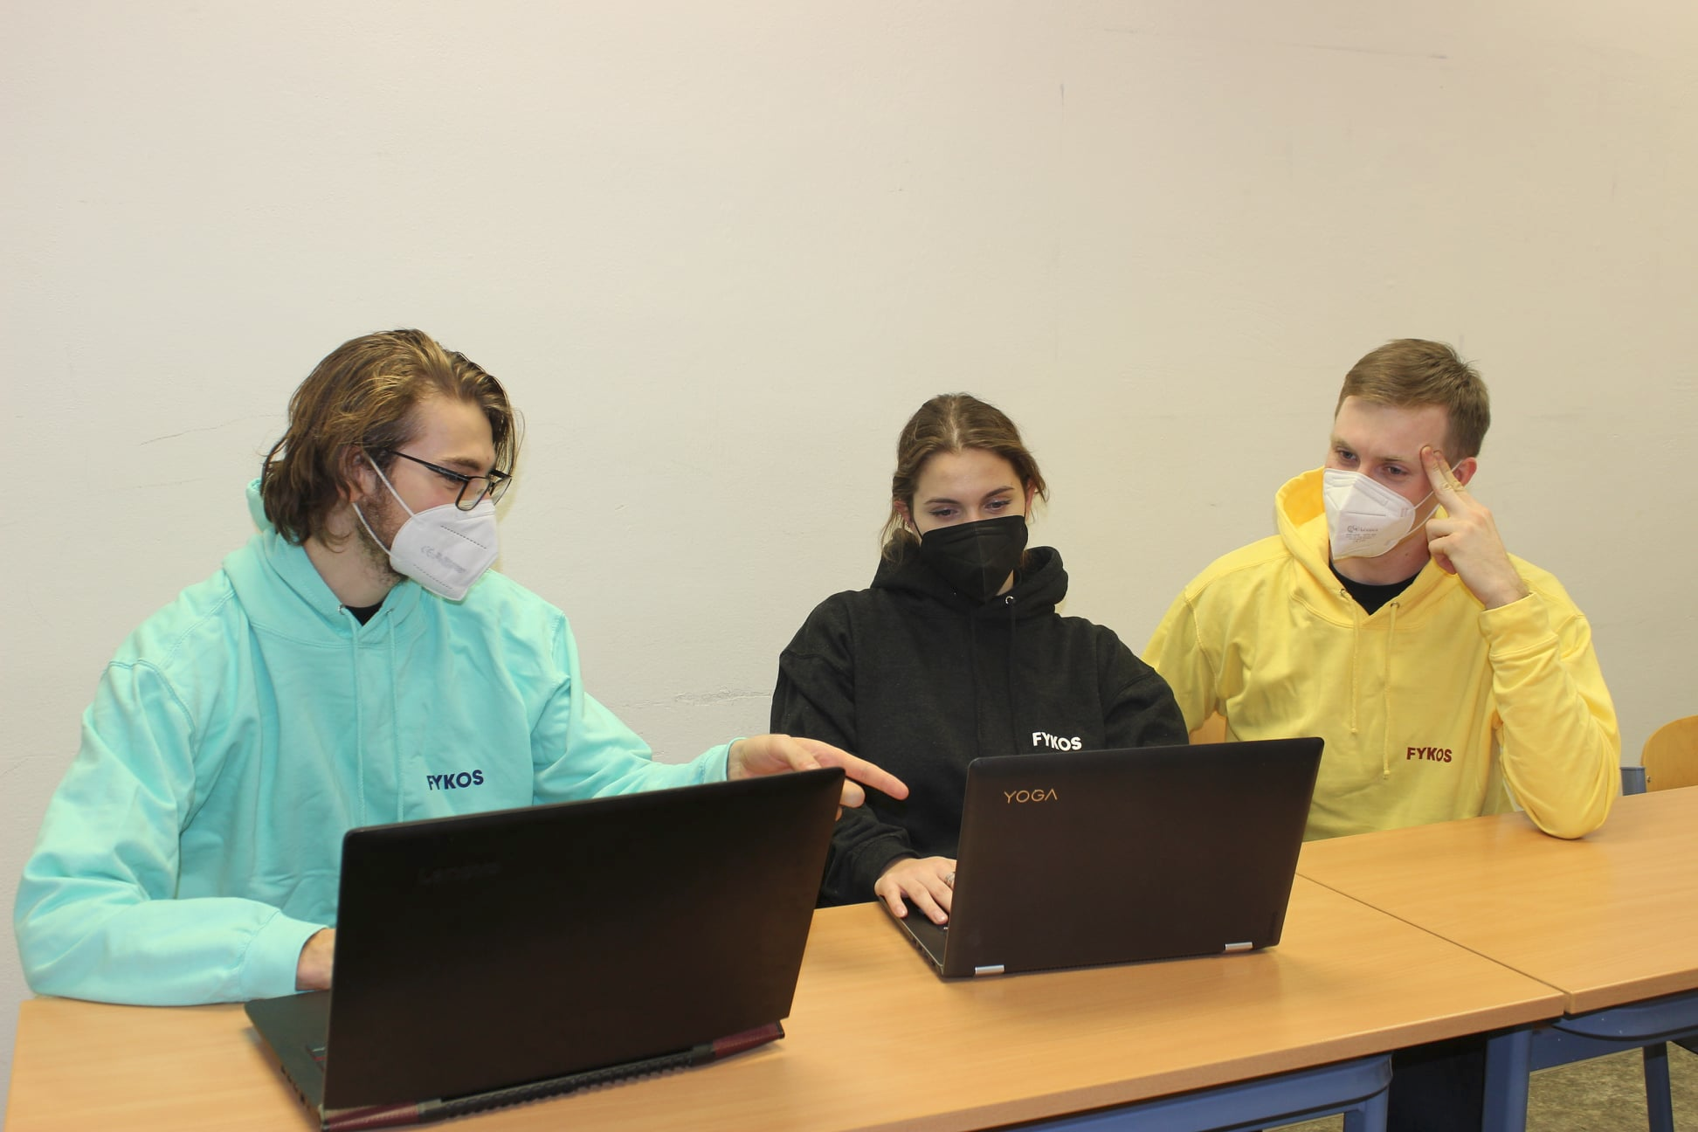
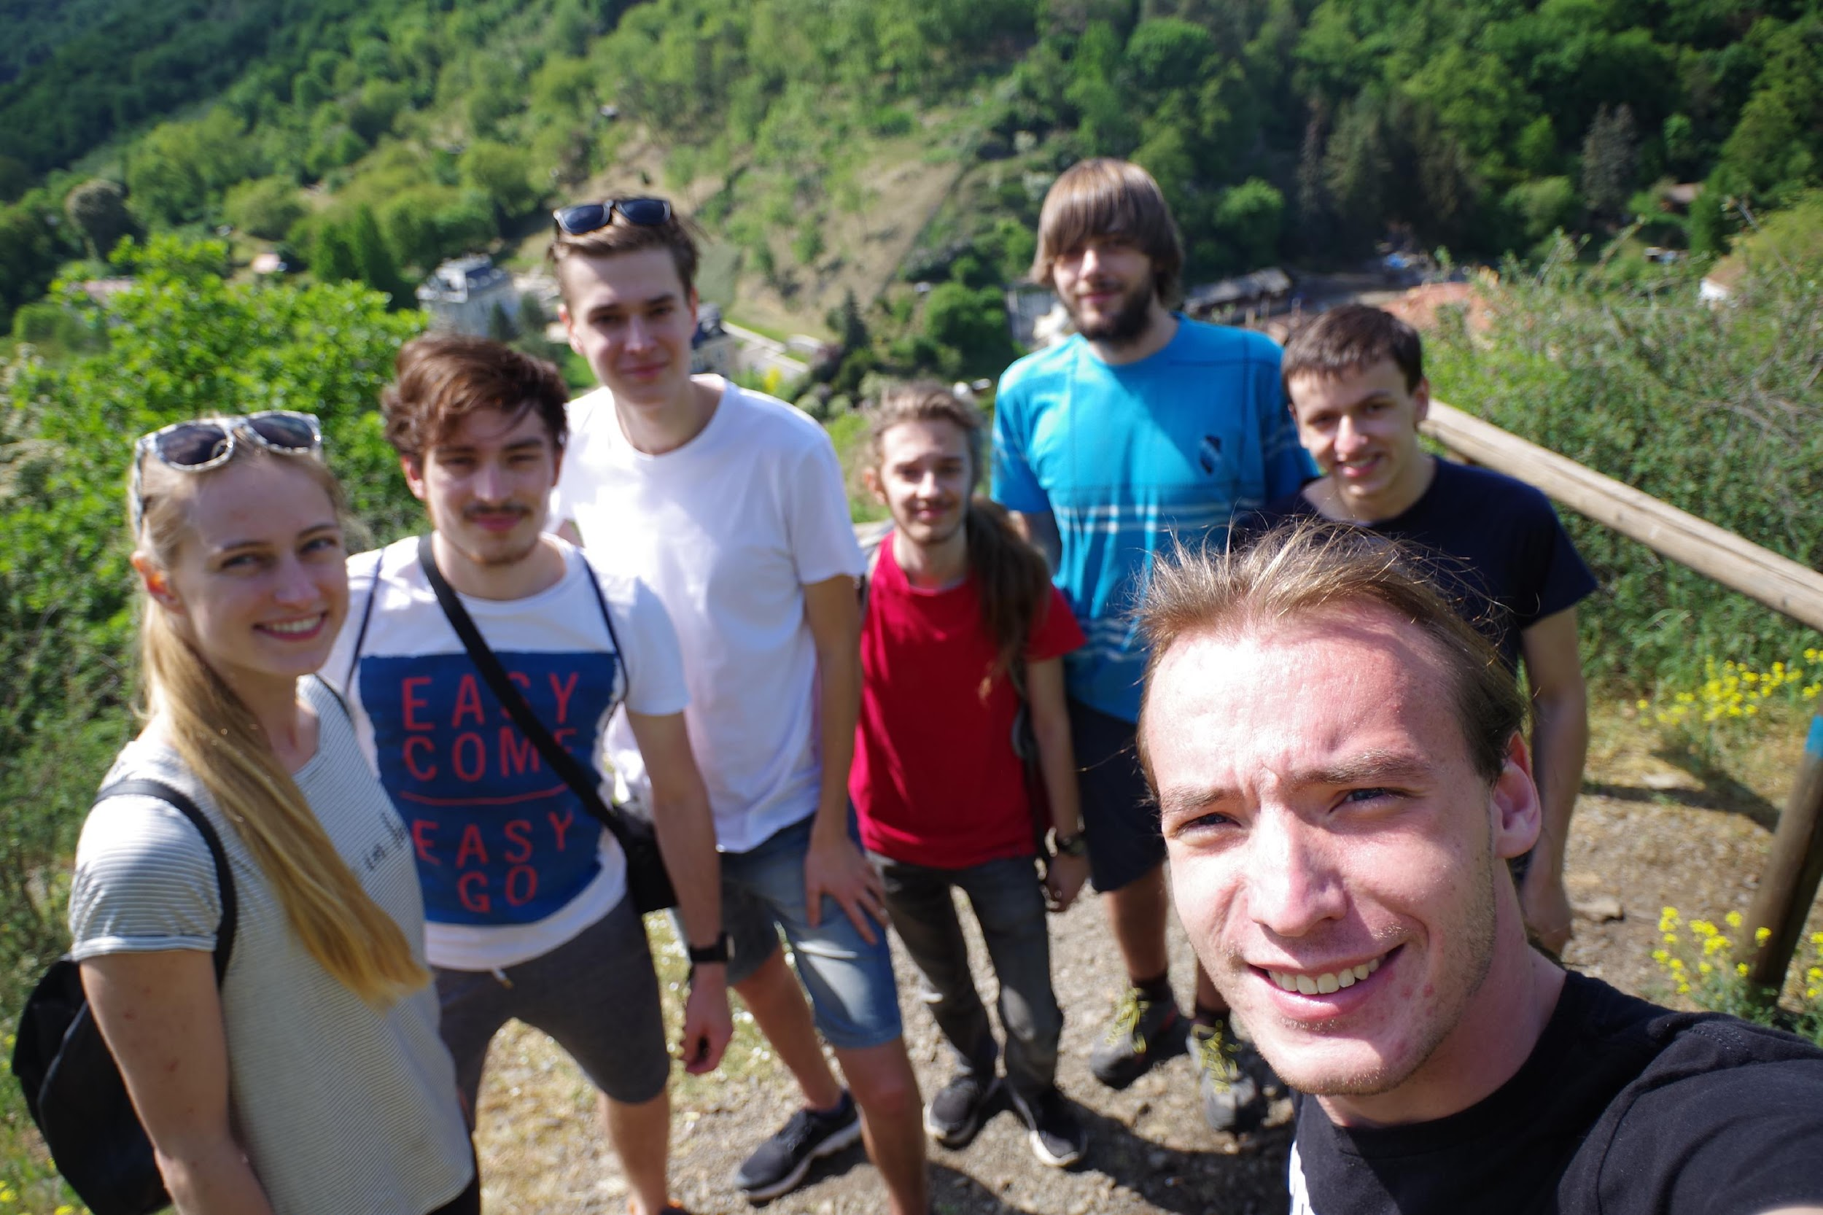
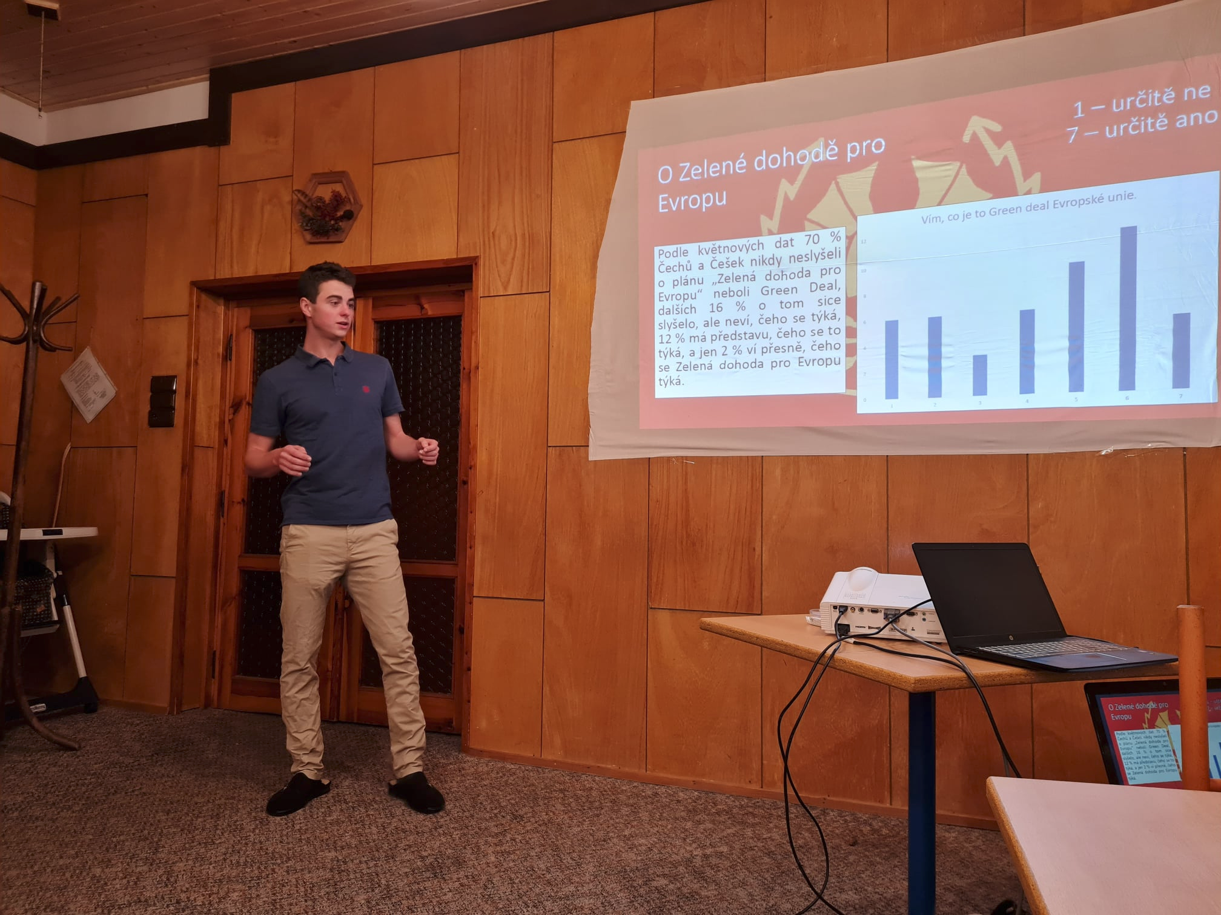
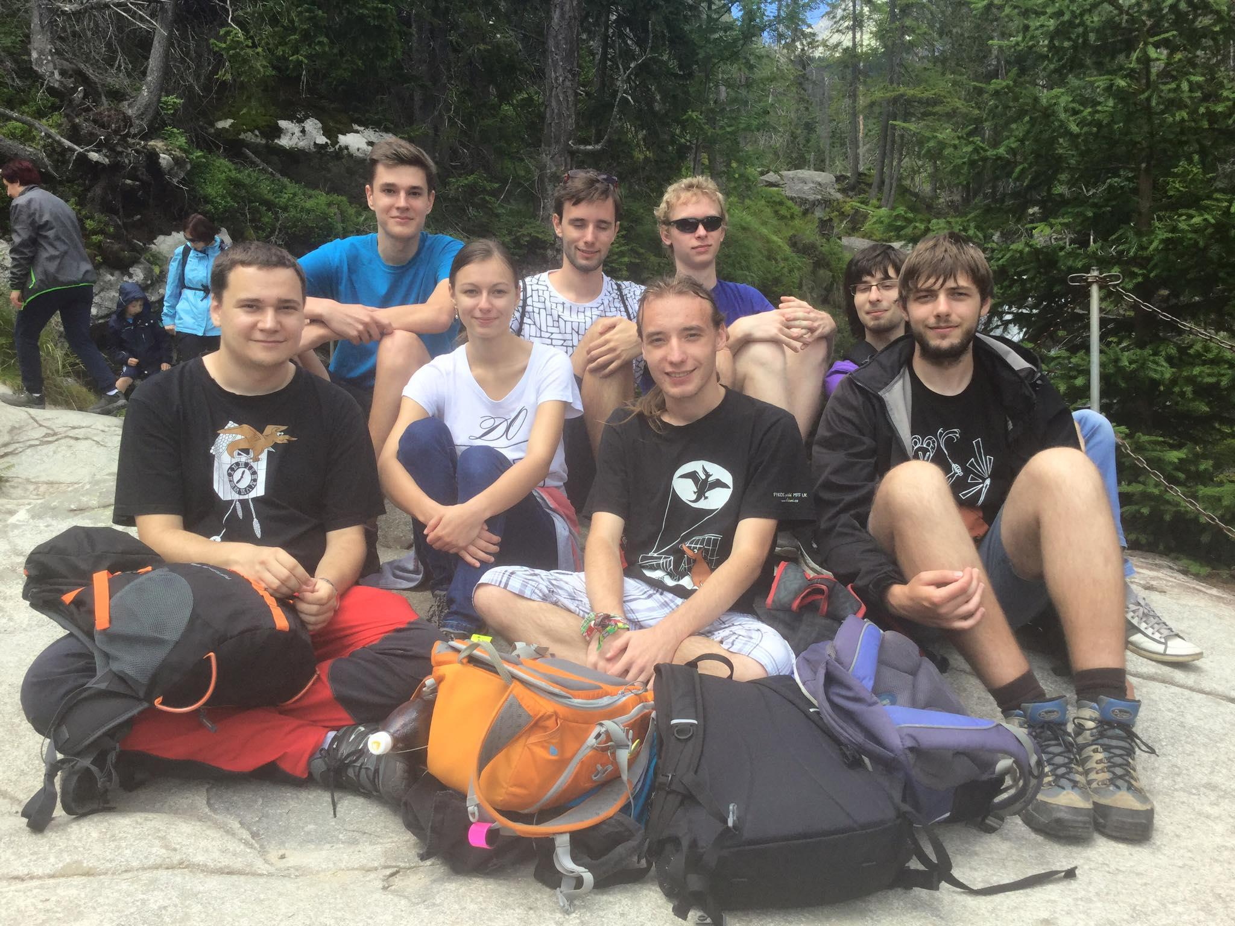
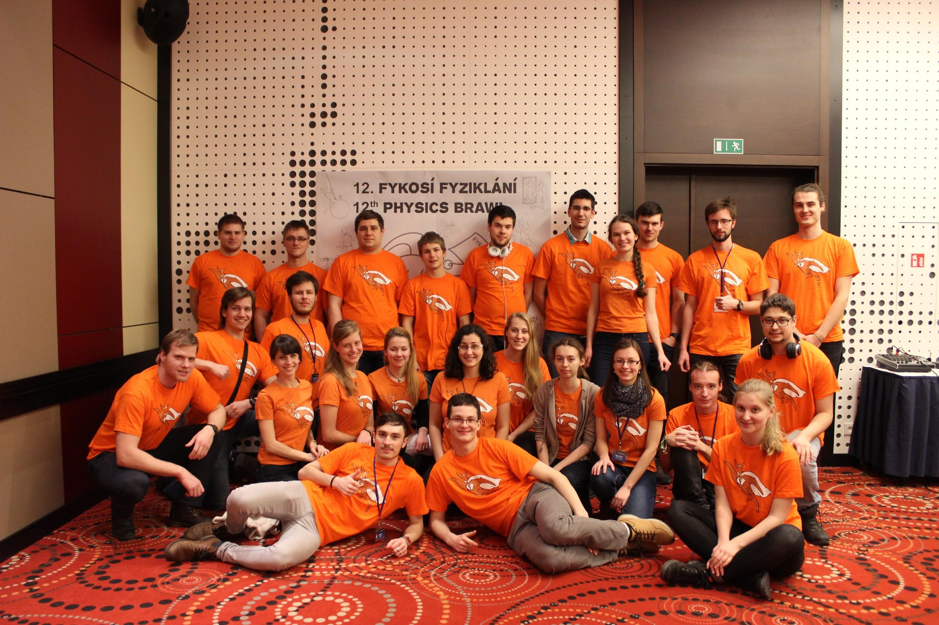
Rozvoj organizátorů

Slide 21
Rozvoj organizátorů
Odborná část
Práce na úlohách
Přednášky pro účastníky – prezentace své práce
Pedagogické schopnosti
Workshop o experimentech ve spolupráci s KDF
Organizační zručnosti
Workshop o strategickém řízení studentských organizací (ACSA)
Socializace, networking a vzájemná podpora
Motivace a příležitost k dalšímu osobnímu rozvoji

Slide 22
Děkuji za pozornost
Kontakt
martin@fykos.cz
fykos@fykos.org
FYKOSí web
https://fykos.cz
Přehlídka popuparizačních počinů, 2. 12. 2021

